Slide 1

BİLGİSAYAR PROGRAMLAMA
OĞUZ HANOĞLU

Slide 2
PAZARTESİ GÜNKÜ DERSLER YAPILMAMIŞTIR.

Slide 3
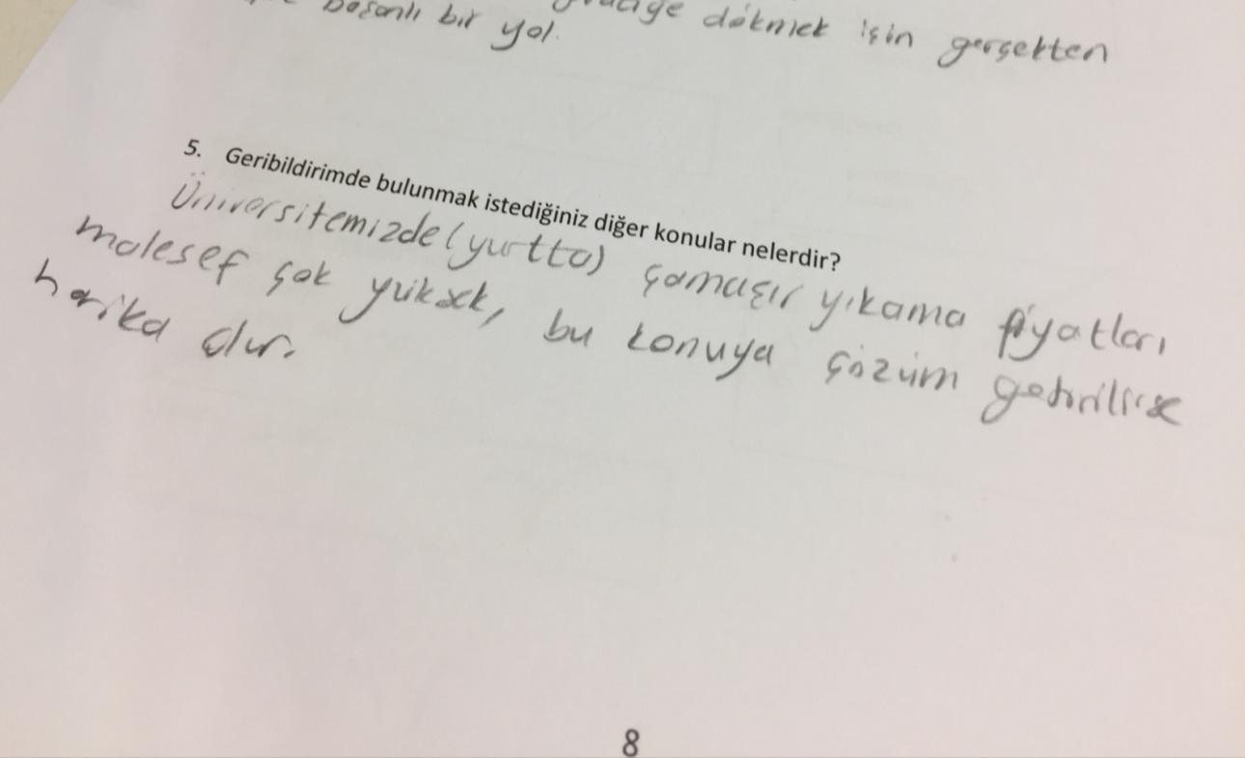
Bir geribildirim…

Slide 4
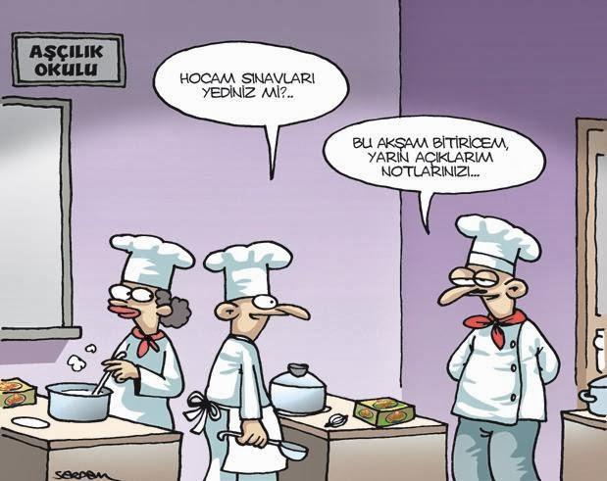
Sınav sonuçları ne zaman açıklanır?

Slide 5
Ara Sınav I kod yazma sorusu
Nasıl notlandırılır?
  Her hatadan puan gitmez.

Slide 6
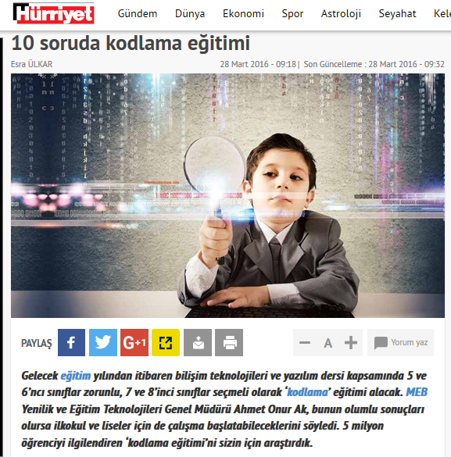
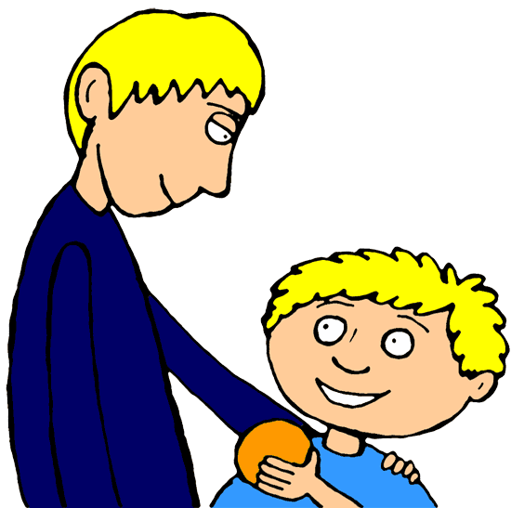
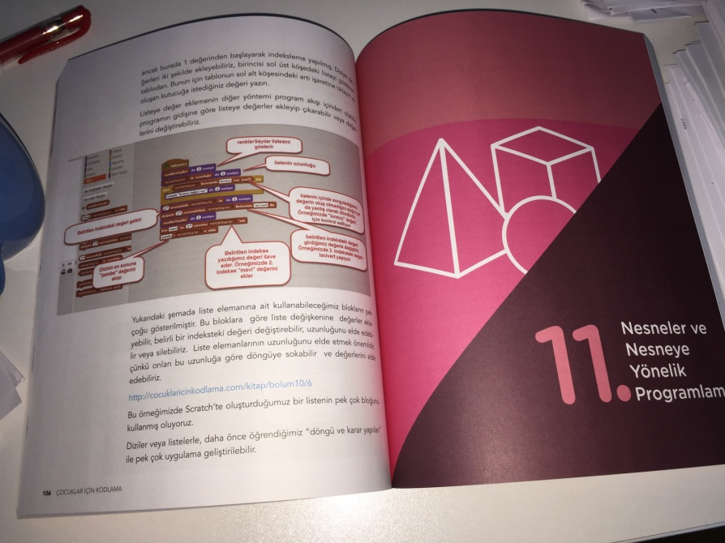
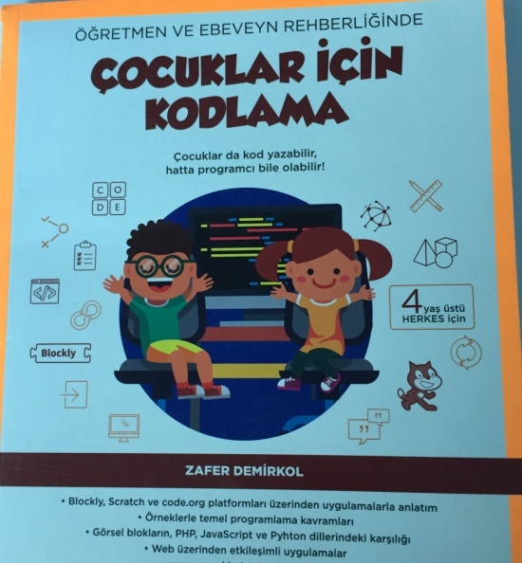
Bunu biliyor musunuz?
Finale çalışırken anlayamadığım yerleri Alican’a mı sorsam ?
Hasan Abi, do while’ın içinde for kullanabilir miyim?
hadi sen git top oyna, ben sonra anlatırım sana Alican
Tamam abi.
do{ ben_git(); }while(!top_oyna());
Kodlama eğitimi, “bilişim teknolojileri ve yazılım dersi” müfredatına alınıyor/alındı (2016 haberi)

Slide 7





C eğitimi daha da erken yaşlarda başlayabilir mi?
Ceee
Javaaa
1) Soruyu incele
2) Algoritmayı kur
3) Kodu iyice test et
4) Hataları ayıkla

Slide 8
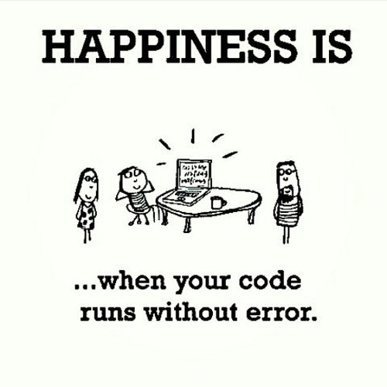
ŞİMDİYE KADAR ÖĞRENDİKLERİMİZİN BAZILARI
…
Mantık ifadeleri, koşul yapıları
Fonksiyonlar
Hata ayıklama yöntemleri
Döngüler
  while

Slide 9
Hatırlatma: Ortalama alan fonksiyon örneği
Function prototype
#include <stdio.h>
double averageTwo (int num1, int num2) ;
int main ( )
{
double ave ;
int value1 = 5, value2 = 8 ;
ave = averageTwo (value1, value2) ;
printf (“The average of %d and %d is %lf\n”, value1, value2, ave) ;
return 0 ;
}
double averageTwo (int num1, int num2)
{
double average ;
average = (num1 + num2) / 2.0 ;
return average ;
}
Function invocation
(call)
Fonksiyonun kodda göründüğü üç yeri tanıyalım.
Function header
Function body
Function definition

Slide 10
Hatırlatma: The 3 Parts of a Loop
#include <stdio.h>
int main ()
{
int i = 1 ; initialization of loop control variable
/* count from 1 to 100 */
while ( i < 101 ) test of loop termination condition
{
printf (“%d “, i) ;
i = i + 1 ; modification of loop control variable
}
return 0 ;
}

Slide 11

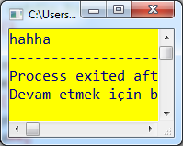

Alıştırma
#include <stdio.h>
int main()
{
int a=5;
while(a<3);
{
printf("hah");
a++;
}
printf("ha");
return 0;
}
;
while’dan sonra ; koymak,
; yerine {} yazmaya denktir.

Slide 12
Bunu biliyor musunuz?
Most good programmers should be able to write out on paper a program which does this in a under a couple of minutes. Want to know something scary? The majority of comp sci graduates can't. I've also seen self-proclaimed senior programmers take more than 10-15 minutes to write a solution.
https://blog.codinghorror.com/why-cant-programmers-program/
The "Fizz-Buzz test" is an interview question designed to help filter out the 99.5% of programming job candidates who can't seem to program their way out of a wet paper bag.
http://wiki.c2.com/?FizzBuzzTest

Slide 13

Fizz-Buzz test
"Write a program that prints the numbers from 1 to 100. But for multiples of three print “Fizz” instead of the number and for the multiples of five print “Buzz”. For numbers which are multiples of both three and five print “FizzBuzz”."

Slide 14
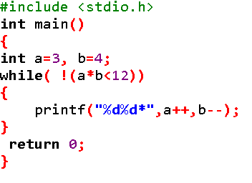

Alıştırma
Bu soruda ekran çıktısı istenmemektedir.
Koddaki kısımların çalışma sırasını çıktı kutusuna peş peşe sayılarla (örn. 132…) yazınız.
1
2
3
4
1232324

Slide 15
Döngüler : break ve continue
break: Görüldüğü yerdeki döngünün dışına çıkılmasını sağlar. Eğer iç içe döngüler varsa ve döngülerin hepsinden çıkılmak isteniyorsa her bir döngü için ayrı break komutu kullanılmalıdır. Ancak döngü (ya da bir switch) dışında kullanımı derleme hatasına neden olur.
continue: Görüldüğü döngü bloğunda o turdaki sonraki kodları es geçer ve döngünün bir sonraki turuna atlar. Böylece kod döngüye devam eder; break’ten farklı olarak kodu döngüden çıkartmaz. Ancak döngü dışında kullanımı derleme hatasına neden olur.
break ve continue komutları akış kontrollerinde sıklıkla kullanılmaktadır. Programın daha fazla çalışmasını engellemek veya fazla ve gereksiz sayıda kod çalıştırılmasını engellemek için de kullanılırlar. Elinizde birden fazla veri veya durum var ise ve bu verilerin tamamı değil de çok az bir kısmı ile ilgileniyorsanız büyük ihtimalle break veya continue kullanmak isteyeceksinizdir.

Slide 16

break örneği
int i = 1 ;
while ( i < 7 )
{
if(i==4) break;
printf(“%d”,i);
i = i + 1 ;
}
123

Slide 17
Break
break: Görüldüğü yerdeki döngünün dışına çıkılmasını sağlar. Eğer iç içe döngüler varsa ve döngülerin hepsinden çıkılmak isteniyorsa her bir döngü için ayrı break komutu kullanılmalıdır. Ancak döngü/switch dışında kullanımı derleme hatasına neden olur.

Slide 18
break örneği
Virgülü (özellikle en sondakini) unutmayalım.
Lütfen virgülleriniz noktaya benzemesin.
int i = 1 ;
/* count from 1 to 100 */
while ( i < 101 )
{
printf (“%d,“, i) ;
i = i + 1 ;
if(i==6) break;
}
1,2,3,4,5,
Bazen öğrenciler yanılır ve break if’i kırar zanneder. Oysa break sadece döngü ya da switch kırabilir. Bu örnekte while’ı kırmaktadır.

Slide 19
break örneği
int i = 1 ;
/* count from 1 to 100 */
while ( i < 101 )
{
printf (“%d,“, i) ;
if(i==6) break;
i = i + 1 ;
}
Böyle olsaydı?
Bazen öğrenciler yanılır ve break if’i kırar zanneder. Oysa break sadece döngü ya da switch kırabilir. Bu örnekte while’ı kırmaktadır.

Slide 20
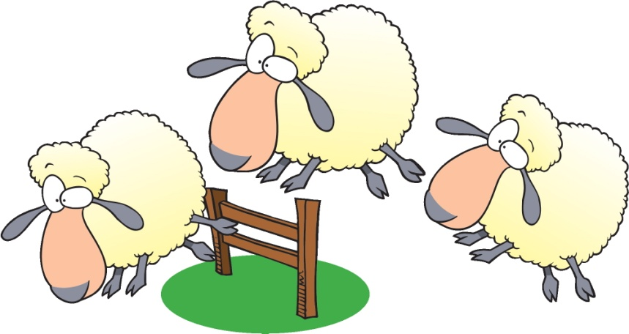
continue örneği
int i = 0 ;
while ( i < 7 )
{
i = i + 1 ;
if(i==4) continue;
printf(“%d”,i);
}
123567
Notes:
<<12:05

Slide 21
continue örneği
int i = 0 ;
while ( i < 7 )
{
if(i==4) continue;
i = i + 1 ;
printf(“%d”,i);
}
Ya i = i+1 buradaki gibi, if’ten sonra olsaydı?
Notes:
<<12:05

Slide 22

ÖĞRETMEN KODU
ALIŞTIRMASI

Slide 23

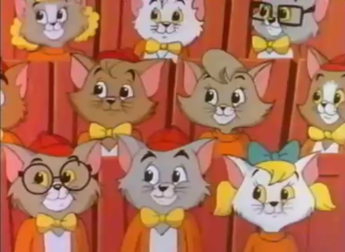
ALIŞTIRMA
ALIŞTIRMA: Bir dersin hocası OGRENCI_SAYISI kadar öğrenciye ders veriyormuş. Not girişleri için bir kod yazacakmış. Sizden yardım istiyor…
Kod çalıştığında sırayla öğrenci 1’in notunu sorar, notu alır, öğrenci 2’nin notunu sorar ve notu alır…
Herhangi bir not girişi 0-100 arasında değilse ya da -1 değilse kod kullanıcıyı uyarır ve tekrar giriş ister. (“Yanlis giris. -1 ya da 0-100 arasi bir deger giriniz!”)
Kullanıcı -1 girdiğinde, kod sonuç ekranına geçer.
şeklinde bir çıktı verir ve kod sonlanır.
Kullanıcı -1 girmeden OGRENCI_SAYISI kadar giriş yapılırsa da kod -1 girilmiş gibi sonuç ekranına geçer.
Girmiş olduğunuz not adedi: ________
Sınav ortalaması: _______ (küsüratlı)
Değer kontrolleri de yapınız.
Hocam, sınavlar okundu mu?

Slide 24
Anlayamadığınız yerleri bizlere sorunuz.
3.ders sonu

Slide 25
do-while yapısı
do-while döngüsü while döngüsünün özel bir halidir. while döngüsünden farklı olarak do-while döngüsünde blok önce çalıştırılır ve kontrol daha sonra yapılır. Bu da do-while döngüsünün en az bir kere çalıştırılmasını sağlar. Bunun dışında while döngüsüyle aralarında bir fark yoktur.

Slide 26
Döngüler : do-while
do-while döngüsünün temel yapısı şu şekildedir:
do{
işlem_1;
işlem_2;
…
işlem_n;
}while(kontrol);
- Burada dikkat edilmesi gereken en önemli syntax, diğer blokların aksine do-while bloklarının noktalı virgül ( “ ; “ ) ile bitirilmesi gerektiğidir. do-while döngüsünde noktalı virgül kullanılmaması bir derleme hatası verir.

Slide 27
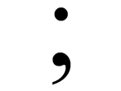
do-while yapısı
do
{
statement(s)
} while ( condition ) ;
Noktalı virgülü unutmayalım
do{ a++;}
while(a<2)
a++;
?
Noktalı virgül kodun okunurluğunu artırıp karmaşayı düzeltiyor.
do{ a++;}
while(a<2)
a++;
do{ a++;}
while(a<2)
a++;
?

Slide 28
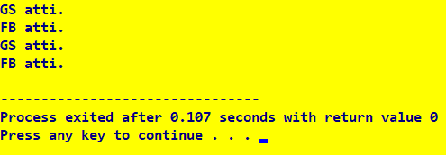
a=2 ise bu örnekte iki döngü de aynı sonucu verirken…
While | Do While
int a=2; while (a>0) { printf("GS atti.\n"); printf("FB atti.\n" ); a=a-1; } | int a=2; do { printf("GS atti.\n"); printf("FB atti.\n" ); a=a-1; }while (a>0);
Lütfen cevap kutusuna ek kutu eklemek gerekiyorsa ekleyiniz. Nokta, virgül, boşluk gibi detaylara da özen gösteriniz.
Bu dersin ilk uygulaması
Notes:
<<<8:43

Slide 29
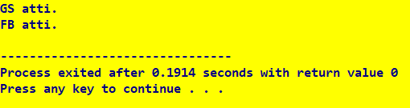
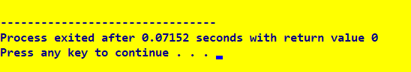
a=-1 olduğunda iki döngü farklı sonuçlar verir
While | Do While
int a=-1; while (a>0) { printf("GS atti.\n"); printf("FB atti.\n" ); a=a-1; } | int a=-1; do { printf("GS atti.\n"); printf("FB atti.\n" ); a=a-1; }while (a>0);
Notes:
10:18

Slide 30
Hatırlatma: Değişkenler tanımlandıkları blok dışında tanınmazlar.
int x;
do {
…
…
} while (x>3);
do {
…
int x;
…
} while (x>3);
DOĞRU
YANLIŞ
Daha önce değindiğimiz blok kavramı döngülere ait bloklarda da aynen geçerli.

Slide 31
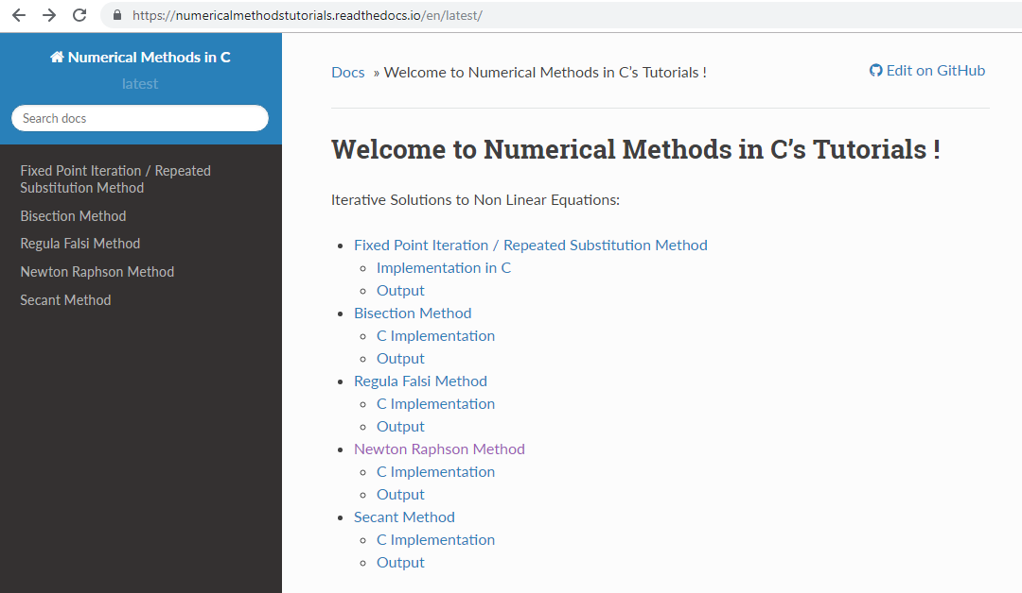
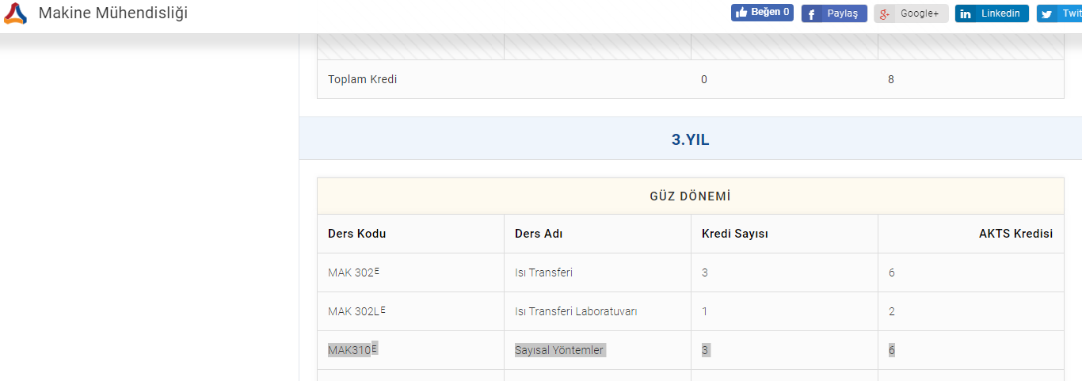
Bunu biliyor musunuz?
Mühendis problemlerinin çözümünde matematiğe ihtiyaç duyulur.
Büyük ve karışık matematiksel problemlerin çözümünde ise sayısal yöntemler devreye girer.
Programlama ve sayısal yöntem teknikleriyle problemleri bilgisayarlara çözdürebilirsiniz.
Makine Müh. müfredatındaki sayısal yöntemler dersinin önkoşulu Bil141’dir.

Slide 32
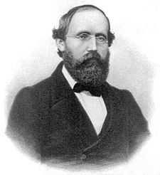
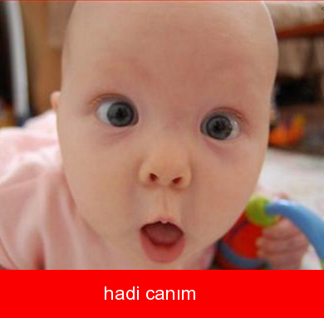
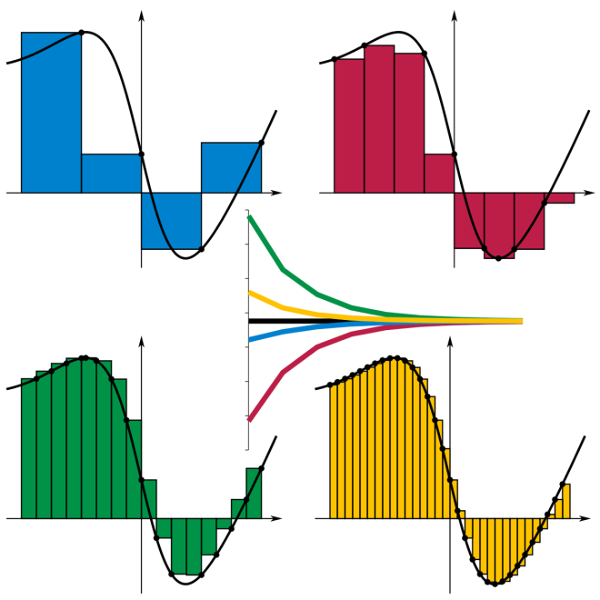
Bunu biliyor musunuz?
Alman matematikçi Bernhard Riemann (1826-1866) integrali formülize eder.
Eğrinin altındaki alanları dikdörtgenleştirip toplasak ya?

Slide 33


Bunu biliyor musunuz?
Benim integralimi alabilecek olan var mı?
x²
e
☹
Hallederiz.
Sayısal yöntemler ve kodlamanın birleşmesi ile bu iş bebek oyuncağı!

Slide 34
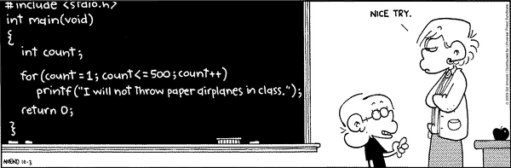
Meşhur for döngüsü
Klasik cezanın C şekli
#include <stdio.h>
int main()
{
int sayac;
for(sayac=1; sayac<50; sayac++)
printf("Derse gec kalmayacagim.\n");
return 0;
}
bir tane eksik
Copyright 2004, FoxTrot by Bill Amend // (OH yorumuyla)
www.ucomics.com/foxtrot/2003/10/03

Slide 35
for döngü yapısı
The for loop handles details of the counter-controlled loop “automatically”.
The initialization of the the loop control variable, the termination condition test, and control variable modification are handled in the for loop structure.
for ( i = 1; i < 101; i = i + 1)
{
initialization test modification
}
Ekrana sayı saydıran bir kodla bu durumu test edelim.

Slide 36
Döngüler : for döngüsü
for döngüsü, daha önce bahsedilen kontrol parametrelerinin tanımlanması, mantıksal kontroller ve parametre güncelleştirme işlemlerinin tamamını tek bir parantez içerisinde yapabilmektedir. Bu kolaylık for döngüsünü diğer döngülerden daha popüler yapmaktadır. Atama, kontrol ve güncelleştirme işlemlerinin tek satırda yapılıyor olması for döngüsünün daha derli-toplu görünmesini sağlamaktadır. For döngüsünün temel yapısı şu şekildedir:
for(atama; kontrol; güncelleştirme){
işlem_1;
işlem_2;
…
işlem_n;
}
- Burada parantezler içerisinde üç durum, iki noktali virgül ile birbirinden ayrılır. for döngüsünde parantez içerisinde iki noktalı virgülün bulunması şarttır. Atama, mantıksal kontrol ve güncelleştirme işlemleri ise şart değildir.

Slide 37
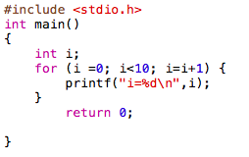

Sayı sayan kod…
output

Slide 38

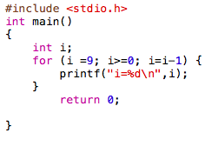
Şu çıktıyı veren bir kod yazınız:
output

Slide 39
For döngüsünün işleyiş sırası
Just as with a while loop, a for loop
  initializes the loop control variable before beginning the first loop iteration,
  modifies the loop control variable at the very end of each iteration of the loop, and
  performs the loop termination test before each iteration of the loop.
The for loop is easier to write and read for counter-controlled loops.

Slide 40
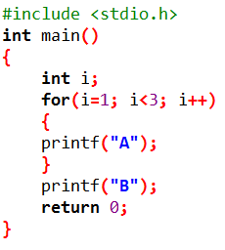
Çalışma sırasını yazınız.
124324325
1
2
3
4
5
Bu soruda ekran çıktısı istenmemektedir.
Koddaki kısımların çalışma sırasını çıktı kutusuna peş peşe sayılarla (örn. 132…) yazınız.
Notes:
>>>9:04+1

Slide 41
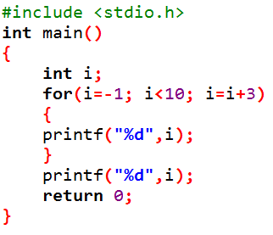

Bu kodun çıktısı nedir?
Notes:
>>>9:08+1

Slide 42
Döngüler : for ve while
for ve while döngüleri birbiri ile denk sayılabilir. for döngüsü ile yapılabilen her şey while döngüsü ile de yapılabilir. Aynı şekilde while döngüsü ile yapılabilen her şey for döngüsü ile de yapılabilir. Dönüşüm temel olarak şu şekilde düşünülebilir:
while | for
A while(B){ blok; C; } | for(A; B; C){ blok; }

Slide 43
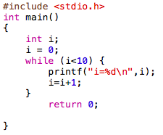
Döngüler birbirleri cinsinden yazılabilir.

Slide 44
İlkel bir kod bekletme yöntemi
for(i=1; i<100000000; i++);
Kod bu satıra gelince sadece i++ ve kontrol işlemiyle oyalanır.
Sondaki noktalı virgül nedeniyle kod şu şekle dönüşmüştür:
for(i=1; i<100000000; i++){
//hicbir sey
}
while(i++<100000000);
da benzeri bir kullanıma sahiptir. Bu kullanımlar doğru kullanımlardır. Ancak çoğu zaman gerçekten istediğimiz bu değilken yanlışlıkla noktalı virgül koymuşuzdur.

Slide 45
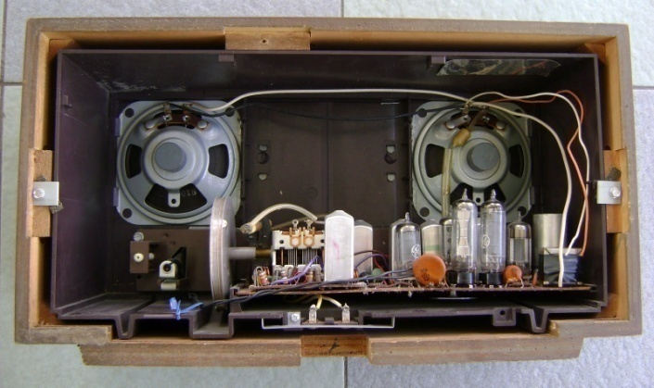
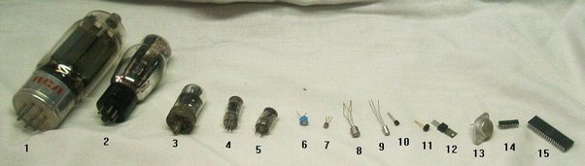
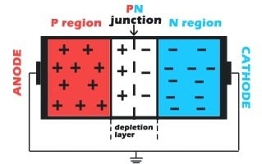
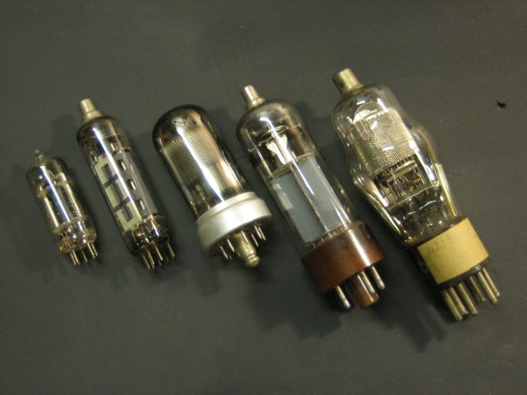
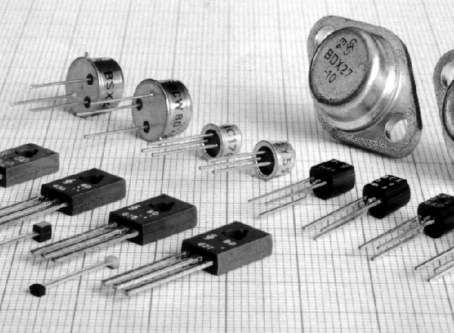
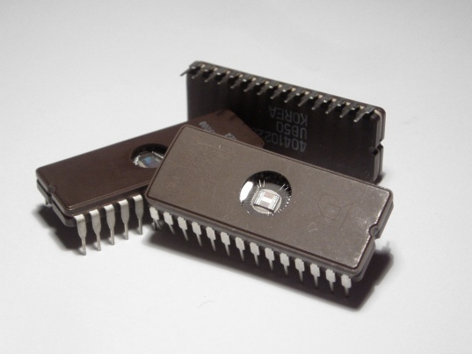
Bunu biliyor muydunuz?
Nowadays…
The entire processing circuit
is packaged in a chip.
This is mainly due to hardware
revolution:
Vakum tüplü radyo
1947
1965
Vacuum tubes
Transistors
Integrated circuits (ICs)
Notes:
The entire processing circuits is packaged in a chip. This is due to transition from vacuum tubes to solid state devices and then to integrated circuits. The boundary between these two regions, called a p–n junction, is where the action of the diode takes place. The crystal allows electrons to flow from the N-type side (called the cathode) to the P-type side (called the anode), but not in the opposite direction.

Slide 46
Hatırlatma: break ve continue
break: Görüldüğü yerdeki döngünün dışına çıkılmasını sağlar. Eğer iç içe döngüler varsa ve döngülerin hepsinden çıkılmak isteniyorsa her bir döngü için ayrı break komutu kullanılmalıdır. Ancak döngü (ya da bir switch) dışında kullanımı derleme hatasına neden olur.
continue: Görüldüğü döngü bloğunda o turdaki sonraki kodları es geçer ve döngünün bir sonraki turuna atlar. Böylece kod döngüye devam eder; break’ten farklı olarak kodu döngüden çıkartmaz. Ancak döngü dışında kullanımı derleme hatasına neden olur.

Slide 47
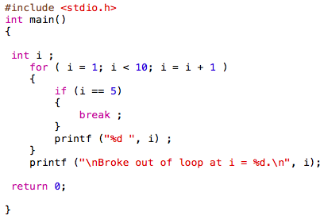

Örnek: for döngüsünde bir break kullanımı

Slide 48
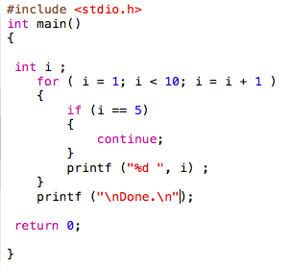


Örnek: for döngüsünde bir continue kullanımı

Slide 49
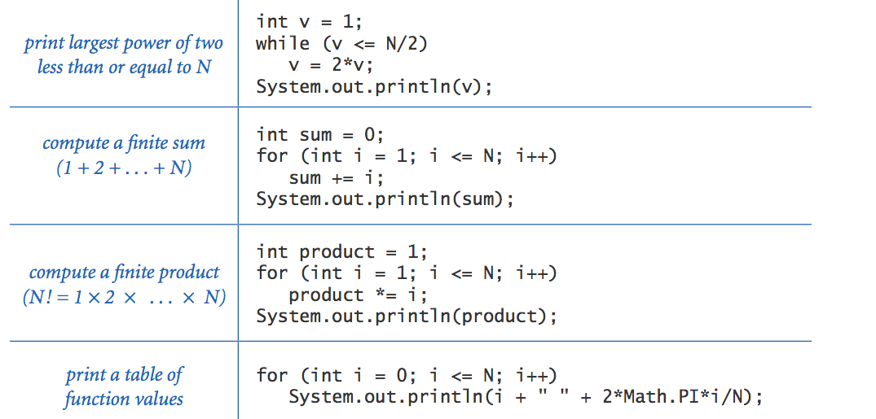
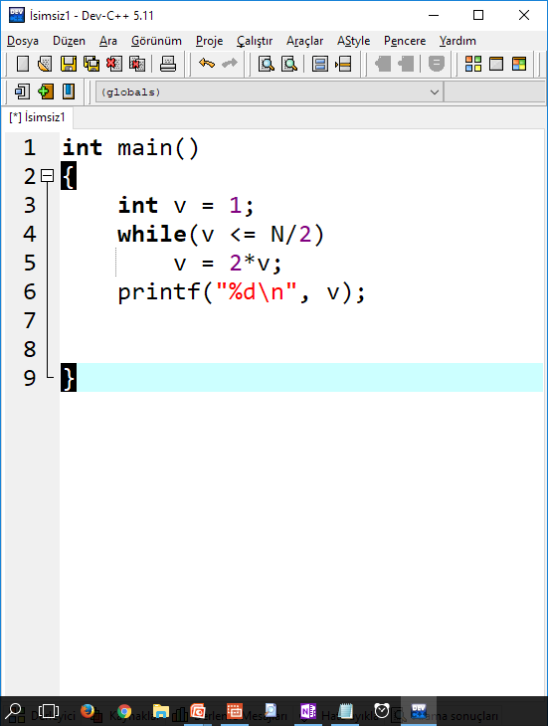
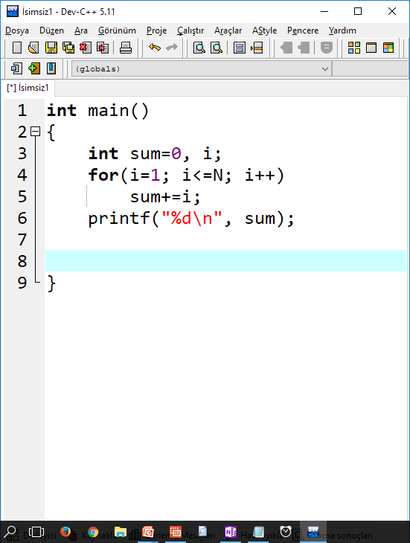
Döngü Örnekleri

Slide 50
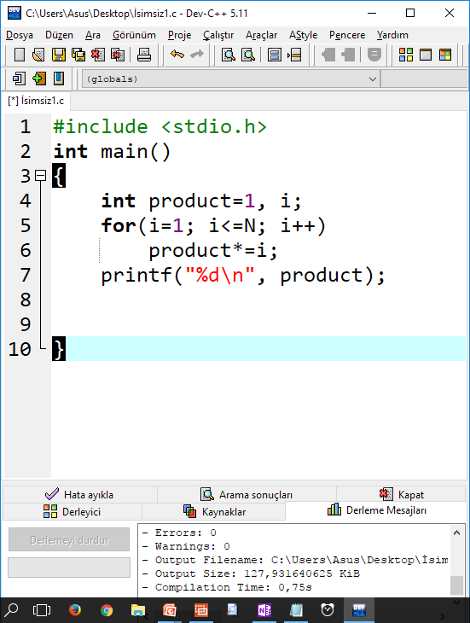
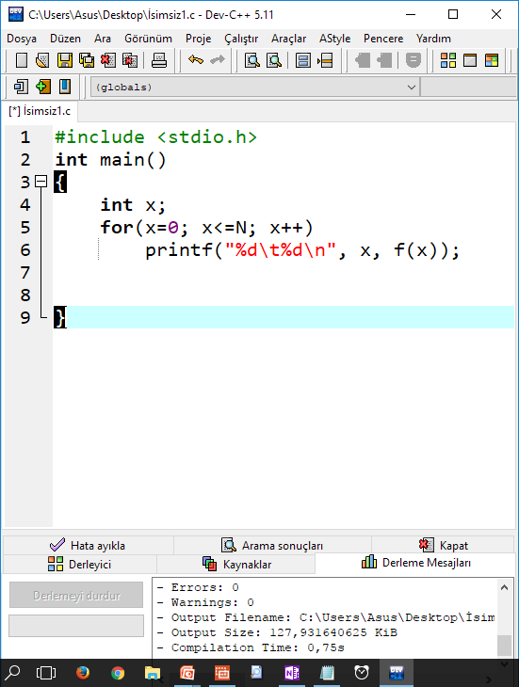
Döngü Örnekleri

Slide 51
Kendi tenefüs sayacımızı yapalım.
Tenefüs süresinin başında başlatacağımız 10 dakikadan geriye doğru sayan bir sayaç tasarlayalım.

Slide 52
Anlayamadığınız yerleri bizlere sorunuz.
4.ders sonu

Slide 53
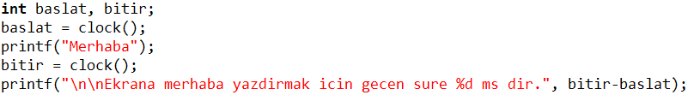
Kendi tenefüs sayacımızı yapalım.
Tenefüs süresinin başında başlatacağımız 10 dakikadan geriye doğru sayan bir sayaç tasarlayalım.
1 SANİYELİK BEKLETMEYİ TAM OLARAK NEDEN sleep YA DA Sleep İLE YAPAMAYIZ?
İPUCU: clock() – time.h içinde

Slide 54
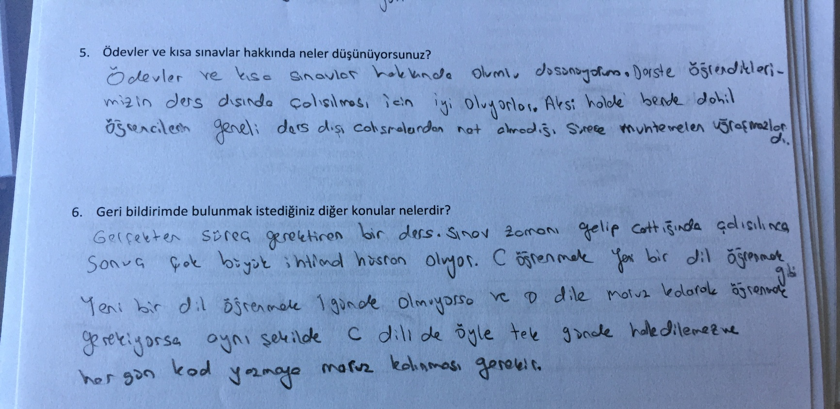
Bunu biliyor musunuz? SYÇS’lerin önemi
Bir öğrencinin sınav geri bildiriminden
“Öğrenciler not olmadığı sürece çalışmazlar”
-> Sınava Yönelik Çalışma Sorularındaki sorular sınavlarda karşınıza çıkabiliyor.
“Her gün kod yazmaya maruz kalmak gerekir.”
-> Sınava Yönelik Çalışma Sorularıyla bu gereklilik nedeniyle uğraşılmalı.

Slide 55
for döngüsünün incelikleri
Aşağıda bazı kullanımlar ve söz dizim(syntax) durumları anlatılmıştır:
for( ; ; ){ … }
Bu doğru bir kullanımdır. for döngüsünde üç kısım da boş bırakılabilir. Bu özel kullanım sonsuz bir döngü oluşturur.
int x;
for(x=0; x<5; x++){ … }
Bu doğru bir kullanımdır. İlk kısımda parametre tanımlanmış ve değeri atanmış, ikinci kısımda kontrol yapılmış, üçüncü kısımda da güncelleştirme yapılmıştır.

Slide 56
for döngüsünün incelikleri
int c = 5;
int i, j, k;
for(i=0, j=0, k=0 ; 4<7 ; c =c+i, k++){ … }
Bu da doğru bir kullanımdır. Birinci kısımda virgüllerle ayırarak birden fazla atama yapılabilir. Aynı şekilde üçüncü kısımda da virgüllerle ayırarak birden fazla güncelleştirme yapılabilir.

Slide 57
for döngüsünün incelikleri
int i;
for(i=0 ; i<5 ; i++);
Bu da doğru bir kullanımdır. Eğer bir if, while veya for döngüsünün içerisinde herhangi bir şey çalıştırılmayacaksa (hiçbir iş yapmayan blok) bu ifadelerin sonuna noktalı virgül gelebilir. Bu, söz dizim(syntax) olarak doğru bir kullanımdır. O nedenle hata vermez. Eğer amacınız gerçekten bu değilse, işiniz bitmeden noktalı virgül kullanmayın.

Slide 58
for döngüsünün incelikleri
int a;
for(a=0; a<4; ) { … }
Bu doğru bir kullanımdır. Birinci kısımda atama yapılmıştır. İkinci kısımda mantıksal ifade vardır, üçüncü kısım boştur ama bu kısımların zaten şart olmadığını söylemiştik.
int c = 0;
for(c++; c<4; c++) { … }
Bu da doğru bir kullanımdır. İlk kısımda önceden tanımlanmış bir parametrenin değeri değiştiriliyor, for döngüsünde buna izin verilir. İkinci ve üçüncü kısımlar da doğru şekilde yazılmış.

Slide 59
for döngüsünün incelikleri
int i;
for(i=0 ; i++)
Bu yanlış bir kullanımdır. for döngüsünde üç bölüm bulunmaktadır ve içeriği boş olsa dahi bunlar noktalı virgüllerle ayrılmak zorundadır. Aksi takdirde programlama dili hangi kısmın atama, hangi kısmın mantıksal kontrol, hangi kısmın güncelleme bölümü olduğunu anlayamaz. Eksik noktalı virgül kullanımı bir derleme hatası oluşturur.

Slide 60
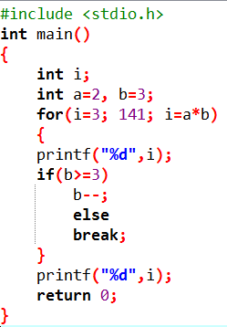
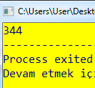
Bu kodun çıktısı nedir?
Notes:
>>>10.06+1

Slide 61
Çarpım tablosu
[1-9] aralığındaki sayıların kendi içinde çarpım tablosunu yapalım.
İç içe döngü kullanımını görelim.

Slide 62
Hatırlatma: Çalışma sırası
124324325
1
2
3
4
5
Notes:
>>>9:04+1

Slide 63
Örnek
#include <stdio.h>
int main() {
int a;
for(a=a*0;a!=35; a=a*2+5) printf(“%d\n”,a);
return 0;
}
for döngüsünün çalışma sırasını iyi şekilde anlayan ile kabaca anlayan öğrenciyi ayırt eden bu sade ekran çıktısı sorusunu dikkatle çözünüz.
Notes:
>>11:49+1

Slide 64
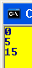
Örnek
for(a=a*0;a!=35; a=a*2+5) printf(“%d\n”,a);
  HATIRLATMALAR:
  for’dan sonra alt satıra inmek şart değildir.
  for’da 3 tane kalıp olması şarttır. Parantezleri içerisinde iki tane ; olmayan for çalışmaz.
  İlk kalıp sadece bir kez (kodun başında) çalıştırılır.
  İkinci kalıp koşuldur. Her turun başında kontrol edilir. DOĞRU ise tura başlanır, değilse döngüden çıkılır.
  Üçüncü kalıp her turdan sonra, bir sonraki tura geçmeden önce çalıştırılır. Virgül ile ayırmak koşuluyla birden çok komut içerebilir.

Slide 65
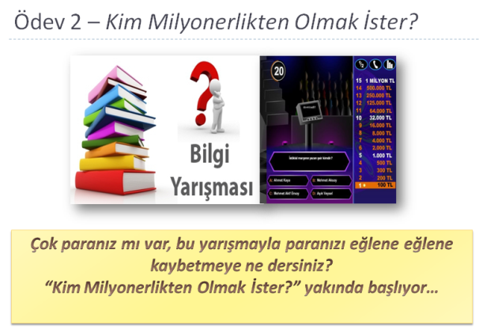
Ödev 2 incelemesi
Ortalama bir ödev kodunu birlikte inceleyelim.
*en en iyi ödevler arasında

Slide 66
İç içe geçmiş döngüler
Loops may be nested (embedded) inside of each other.
Actually, any control structure (sequence, selection, or repetition) may be nested inside of any other control structure.
It is common to see nested for loops.

Slide 67


İç içe geçmiş döngüler
for ( i = 1; i <= 2; i = i + 1 )
{
for ( j = 1; j <=4; j = j + 1 )
{
if ( j % 2 == 0 )
{
printf (“A”) ;
}
else
{
printf (“B”) ;
}
}
printf (“\n”) ;
}
How many times is the “if” statement executed?
What is the output ?
1 i = 1
1 j = 1
2 i = 2
2 j = 2
3 j = 3
4 j = 4
Notes:
>>11:55+1

Slide 68
Tenefüs sayacımızı test edelim…
10 DAKİKALIK ARA!

Slide 69
Anlayamadığınız yerleri bizlere sorunuz.
5.ders sonu

Slide 70
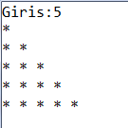

Döngüler ile Ekrana Şekil Yazdırma
İç içe kullanılan döngülerin birçok uygulaması vardır.
Bunlardan bir tanesi ekrana istenilen şekli * gibi karakterle çizmektir.
Kodunu inceleyelim.

Slide 71
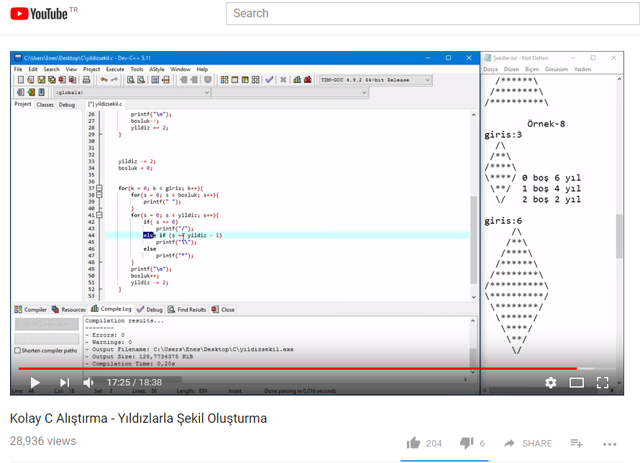
Döngüler ile Ekrana Şekil Yazdırma
Sınavda sizden, öğrenmiş olduğunuz döngüleri kullanarak belli bir şekli ekrana çizdiren kod yazmanız istenebilir.
Bu sununun sonundaki slaytlardaki çözümlü alıştırmaları dikkatlice inceleyiniz ve takıldığınız yerleri bizlere sorunuz.
https://www.youtube.com/watch?v=C7BN-lbybZQ
gibi internet sitelerinden
yardım alın.

Slide 72
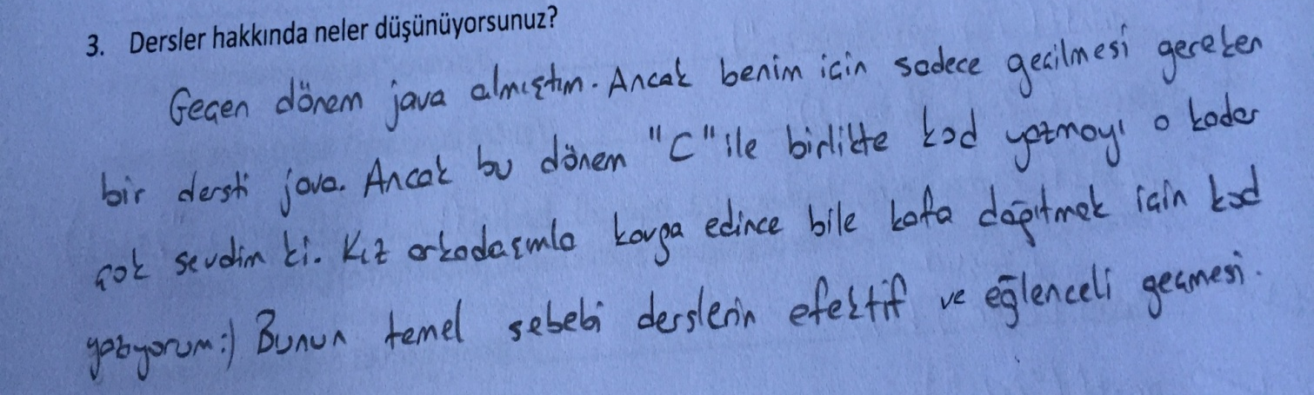

İlginç bir geribildirim: Bir tutkudur kodlamak…
2016 Yaz Dönemi Ara Sınav Geri Bildirim Anketinden
char cevap;
printf(“Benimle evlenir misin? Evet” “için ‘e’ye bas.”);
scanf(“ %c”, &cevap);
Selami ne diyorsun, anlamıyorum.
Programlama bilmemenin sakıncalarından yalnız biri
Boşluğu unutmuyoruz.

Slide 73











Yol Haritası
algoritma
değişken
veri giriş-çıkış
koşul
fonksiyon
dizi -dizgi
döngü
özyineleme
işaretçi
yapı
komut ekranı

Slide 74
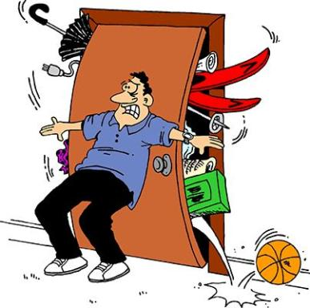
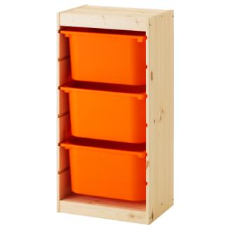
Diziler
Diziler veri saklamak için çok etkin bir araçtırlar
Bilgisayar programları günlük işleri kolaylaştırmak ve çok fazla veriyi daha rahat işlemek için kullanılırlar. Ancak verilerin programlarda nasıl saklandığı önemli bir problemdir.

Slide 75
Diziler
Aynı türde ve birbirleriyle ilişkili olan çok sayıda verinin ayrı değişkenlerde tutulması bilgisayar programlarının okunurluğunun azalmasına ve hataların artmasına neden olur.
Bilgisayar programlarının aynı türde ve birbiriyle ilişkili çok sayıda veriyi daha akıllı bir şekilde saklaması gerekir. Bunun için de dizi yapısı ortaya konulmuştur.
Dizilerde çok sayıda veri bellek alanında yan yana olan adreslerde saklanır. Bu sayede verilere ulaşım çok daha kolaydır ve veriler üzerindeki işlemler de oldukça kolaylaşmış olur.

Slide 76



Bunu biliyor musunuz? Temiz oda nedir?
A Class 100 cleanroom is designed to never allow more than 100 particles (0.5 microns or larger) per cubic foot of air.
Nano ölçekli elektronik devreler bir toz tanesinden daha küçük hatlara sahip oldukları için toz gibi istenmeyen parçacıklardan arındırılmış özel “temiz oda”larda üretilirler. Bu odalar HEPA filtreleriyle arındırılan yüksek maliyetli üretim tesisleridir. İnsan vücudu da bir parçacık üretici olduğu için, insanlar temiz odalara özel kıyafetlerle girebilirler.
Temiz odadan ilginç manzaralar: Sinek
(Normalde değil sinek, yarım mikron
üstü hiçbir parçacık olmaması lazım.)
Temiz odadan ilginç manzaralar: HidroFlorik Asit
(Deriyi acıtmadan geçer, kemiğe erişip
kalsiyumla tepkimeye girer. )

Slide 77

Bunu biliyor musunuz?
Intel’in bir reklamı:
“Your clean room isn’t like our clean room.”

Slide 78


Diziler…
2 saattir dizilere bakıyorum babacığım.
Ankara
Çorum
Kızım bırak şu dizileri, dersine çalış.
your dizi is not like our dizi.

Slide 79
Many Variables of the Same Type
Goal. 10 variables of the same type.
// tedious and error-prone
double a0, a1, a2, a3, a4, a5, a6, a7, a8, a9;
a0 =0.0;
a1 =0.0;
a2 =0.0;
a3 =0.0;
a4 =0.0;
a5 =0.0;
a6 =0.0;
a7 =0.0;
a8 =0.0;
a9 =0.0;
…
a4 =3.0;
…
a8 =8.0;
…
double x= a4 + a8;
Notes:
Imagine that instead of having a few variables with names like x, y, count, you have thousands. How to represent?

Slide 80
Diziler konusunda beyin fırtınası
Elemanları RAM’de nasıl konumlandırırdınız?
Diziyi nasıl tanımlardınız?
Dizideki elemanlara nasıl erişim
sağlatırdınız?
Siz dizi kavramını C diline ekleyecek olsanız nasıl bir tasarım yapardınız?

Slide 81
Öteleme üzerine…
C dilinde RAM’de konumlu bir diziye erişim
  Dizinin ilk elemanın adresi (aynı zamanda dizinin adresidir)
  +
  Öteleme adedi (indis denir)
ile sağlanır.
int dizi[10];
dizi[3] = 9;
İlkinin adresi “dizi”
Öteleme adedi(indis)
 |  |  | 9
RAM’de yan yana dizili int değerler
(ilk kutunun adresi 100000 ise, ikincinin 100004… )

Slide 82
Many Variables of the Same Type
Goal. 10 variables of the same type.
// easy alternative
double a[10] = {};
…
a[4]=3.0;
…
a[8]=8.0;
…
double x= a[4]+ a[8];
declares, creates, and initializes
[stay tuned for details]

Slide 83
Many Variables of the Same Type
Goal. 1 million variables of the same type.
// scales to handle large arrays
double a[1000000] ={};
…
a[123456]=3.0;
…
a[987654]=8.0;
…
double x= a[123456]+ a[987654];
declares, creates, and initializes
[stay tuned for details]

Slide 84

Bunu biliyor muydunuz?
The first large-scale electronic digital computer:
University of
Pennsylvania in
1946.
It weighted
30 tons
And took up
167 m² .

Slide 85


Dizinin ilk elemanının indisi 0’dır.
Dizi indisleri 0’dan başlar.
Bunu unutursam çıktı sorularında yanlış değeri hesaba katarım.

Slide 86

Alıştırma
Tek boyutlu bir dizi tanımlayınız.
Bu diziye resimdeki ABD geçmiş başkanlarının doğum tarihlerini (resme göre soldan sağa olacak şekilde sırayla) atayınız.
1924
1961
1946
1946
1924

Slide 87


Uygulama
234

Slide 88

Devamında neler var?
Dizilerin incelikleri ve kullanımları
  Nasıl tanımlanırlar?
  Nasıl içleri doldurulur?
  Nasıl kullanılırlar?
di
zi
ler

Slide 89
Arrays (Diziler)
An array is a group of related data items that all have the same name and the same data type.
Arrays can be of any data type we choose, char, int, float, double, and even other arrays
Arrays are static in that they remain the same size throughout program execution.
Each of the data items is known as an element of the array. Each element can be accessed individually.

Slide 90
Diziler
int lost[10];
şekliyle tanımlanırlar.
lost[0], lost[4], …, lost[9] şeklinde değişkenler olarak kullanılır.
  Eskiden x=9; diyorsak şimdi lost[4] = 9 diyoruz.
RAM’de toplam 40 baytlık alan ayırt edilir.
5 | 8 | 3 | 114 | 1 | 0 | 78
Her biri 4 baytlık alanlar. Eskiden her birine int a; int b; … gibi isimler verecekken şimdi hepsine tek isim veriyoruz: örneğin lost

Slide 91
Diziler
100 öğrencilik bir sınıftaki tüm öğrencilerin notları tek bir dizide saklanabilir.
  int ogr[100];
  //tek değişken ismi(ogr) altında 100 int değeri tutulur.
Şunun yerine geçer:
  int ogr0, ogr1, ogr2, ogr3, … , ogr98, ogr99;
Yeni değişkenler şu şekilde isimlenir:
  ogr[0], ogr[1], ogr[2], ogr[3], … , ogr[98], ogr[99]

Slide 92

Dizi elemanları…
#include <stdio.h>
int main()
{
int n=10;
int dizi[n];
int i;
for(i=0; i<n; i++)
printf("dizi[%d]'nin hafizadaki adresi:%d\n", i,&dizi[i]);
return 0;
}

Slide 93
Bir dizinin içindeki elemanlara nasıl ulaşılır?
Dizilerdeki her bir elemanın bir değişken gibi olduğunu söylemiştik. Değişkenlere değişken isimlerini kullanarak ulaşabiliyorduk. Peki dizideki elemanlara nasıl ulaşılır?
  Dizideki elemanlara dizideki indisleri ile ulaşılır. Dizi indisleri 0'dan başlar ve bu özellik dizi değerlerinin okunması için kritiktir. Dizi elemanlarına da indis numaraları ile ulaşılır.
Örnek:
int dizi[10];
dizi[3] = 7;
Yukarıda bir int dizisi tanımlanmış ve dizinin 3. indisindeki elemanın değeri 3 olarak atanmıştır. Dizinin 3. indisi ile dizinin 3. elemanı aynı şeyler değildir. Dizi indisleri 0'dan başlar ve dizideki 3. elemandan bahsediliyorsa dizinin 2. indisine bakılır (0, 1, 2).

Slide 94

İndis nedir?
Bir dizi elemanının sıra numarasına indis (ing. index) denir.
5 elemanlı bir dizinin elemanları
  0 indisli eleman
  1 indisli eleman
  2 indisli eleman
  3 indisli eleman
  4 indisli eleman dır.
Dizilerin eleman indisleri 0’dan başlar
X elemanlı bir dizinin, X indisli bir elemanı asla olamaz.
Maksimum X-1 indisli elemanı vardır. ( örn. int dizi[10]; demişseniz kodun devamında hiçbir yerde dizi[10] görmemeniz gerekir.)
Dizi indisleri 0’dan başlar. Bu bilgi çok önemlidir.

Slide 95
Indexes can be mathematical expressions
A subscript can also be an expression that evaluates to an integer. E.g. a=1, b=1,
numbers[(a + b) * 2] ;
Then this is equivalent to numbers[4];

Slide 96

Uygulama
Sorunun altındaki çıktı kutusu bu şekilde verilmiştir.
Siz de uygulama kağıdınıza aktarınız.
A | : | 8
B | :
int a;
printf("A:");
scanf("%d", &a);
int dizi[a];
dizi[0]=3;
dizi[2]=2;
printf("B:%d%d%d", dizi[2], dizi[0], dizi[0*5]*dizi[3-1]);
a değeri 3’den küçük girilirse derleyici hata vermeyebilir ama kod hatalı hale gelir. Neden?
Çünkü dizi[2] kullanılarak dizinin minimum 3 elemanlı olacağı varsayılmıştı. a değeri 3’den küçük olursa derleyici dizi için hafızada ayrılan yerin dışına değer kaydı yapacak ve kodun devamında o alan AYIRT EDİLMİŞ(reserved) olmadığı için oradaki kaydın üstüne başka kayıtlar yapılabilecek.
Notes:
>>8:56+1

Slide 97
Diziler
Each element in an array has a subscript (index) associated with it.
Subscripts are integers and always begin at zero.
Values of individual elements can be accessed by indexing into the array. For example,
printf(“The third element = %d.\n”, numbers[2]);
would give the output
The third element = 6.
value
5
2
6
9
3
index
0 1 2 3 4
IMPORTANT. This is perhaps the most common mistake among beginners

Slide 98
Diziler nasıl tanımlanır?
Değişkenler gibi, diziler de kullanılmadan önce tanımlanmalıdır. C'de diziler şu şekilde tanımlanır:
veri_türü dizi_adı [ilgili boyutun_kapasitesi] ;
Bu değere uygun şekilde hafızadan yer ayırt edilir.
int bigbangtheory[10];
double seksenler[80];
char simpsons[43];
Terimsel olarak ifade şeklimiz şu şekilde:
simpsons 1 boyutlu 43 kapasiteli bir char dizisidir.
(“char dizisi” yerine “dizgi” de diyebiliriz.)
Şu an sadece 1 boyutlu dizileri görüyoruz.

Slide 99




Alıştırma
Fibonacci sayı dizisi şu şekilde ilerler:
fibo(0)=0, fibo(1) = 1, fibo(2) = 1, fibo(3) = 2, fibo(4)=3…
Ben Fibonacci. Tavşan nüfus artışını modellemeye çalıştım. Sonra meşhur oldum.
fibonacci sayı dizisinin ilgili bölümünün değerini olarak hesaplayan kodu yazalım.

Slide 100
Anlayamadığınız yerleri bizlere sorunuz.
6.ders sonu

Slide 101
EK SLAYTLAR
Ek slaytlar derste değinilmeyen slaytlardır.
  Derste değinilmemesinin nedeni, slaytlardan rahatlıkla anlaşılabilmesi, konunun pekiştirilmesi için alıştırmalar içermesi vs. olabilir.
Bunlar sınavlarda sorumlu olduğunuz slaytlardır.
  Ancak derste değinilenler kadar öncelikli olarak sınavda yer almayabilirler.

Slide 102

continue kullanımına bir örnek
continue, kodu koşul testinin yapıldığı yere geri gönderir.
  int cevap=1;
  while(cevap==1)
  {
  printf("bisikletimle bir tur daha atmak icin 1e, yoksa 2e basin:");
  scanf("%d", &cevap);
  if(cevap==1)
  {printf("\n==bir tur daha==\n"); continue; }
  printf("\n\nElveda");
  }

Slide 103
Ekrana daha hakim olabilmek: Kaçış karakterleri
Aşağıdaki kodla bazı diğer kaçış karakterlerini de inceleyelim.
\r ve \b komutları bazen kodumuzda işe yarayabilir.
#include <stdio.h>
int main() {
printf("Merhaba.\n“
"Tab icin 1'e(\\t)\n“
"bip icin 2'e(\\a)\n"
"Ayni satir basi icin 3'e(\\r)\n"
"Bir karakter oncesi icin 4'e(\\b)\n"
"Alt satira gecmek icin 5'e(\\n)\n"
"Ekrana \"Merhaba.\" yazdirmak icin 6'a "
"Ekrana \"Hos geldiniz!\" yazdirmak icin 7'e "
"basabilirsiniz.");
while(1) {
int s = getch();
s = s - '0';
…
…
switch(s) {
case 1: printf("\t");break;
case 2:printf("\a");break;
case 3:printf("\r");break;
case 4:printf("\b");break;
case 5:printf("\n");break;
case 6:printf("Merhaba.");break;
case 7:printf("Hos geldiniz!");break;
}
}
return 0;
}

Slide 104


Fonksiyon ve döngülerin kullanımının bir örneği
Apollo uzay gemisi yolculuğa çıkıyor…
Fonksiyon1: Bir uçuş programındaki yazışmaları görüntüler
Giriş: void Çıkış: void
Fonksiyon 2: Geri sayımı başlatır.
Giriş: int Çıkış: void
Fonksiyon 3: Zaman fonksiyonu (aşağıdaki şekilde)
  time.h kütüphanesini kullanın.

Slide 105

Alıştırma
Klavyeden girilen ok tuşlarıyla ekranda dolaştırılan ok uygulaması

Slide 106
Ekranda gezindiren fonksiyon: imlec(x,y)
Doğrudan koordinatları kullanarak ekranda gezinebilirsiniz.
imlec_xy(10,5); getch(); printf(“Merhaba”);
İMLECİ EKRANDAKİ VERİLEN KOMUTA GÖNDERİR.
(windows.h kütüphanesini gerektirir.)
void imlec_xy(int x, int y) {
COORD coord;
coord.X = x;
coord.Y = y;
SetConsoleCursorPosition(GetStdHandle(STD_OUTPUT_HANDLE), coord);
}

Slide 107

Alıştırma…
Kod açıldığında belirli aralıklarla ekrana aşağıdaki metinleri rastgele konumlarda eklesin.
delay’i double değer alacak şekilde düzenlemek
döngü, rand(), switch… kullanımı
Her defasında farklı metin yazdırmak:
  Rastgele sayı üret. Ama ya iki kez aynı sayı üretilirse?
  Bir sayac tut. Her defasında bir artır ve mod al.

Slide 108
Ekrana daha hakim olabilmek: imlec_xy
for döngüsü ile kendi imlec_xy’mizi yapabiliriz.
  y kadar da \n koyar.
  x kadar boşluk koyar.
Ne yazık ki önceki satırlara imlec_xy gibi bir kod olmadan erişemeyiz. Yazacağımız kodda, ekranı silme imkanımız varsa(örn. tenefüs kodu) bu çok sorun oluşturmaz.

Slide 109
Bir fonksiyon örneği: daktilo fonksiyonu
printf’lerinizi daha artistik bir hale getirebilirsiniz!
Şu kütüphaneleri ekleyiniz:
#include <stdlib.h>
#include <stdio.h>
#include <string.h> //strlen gibi fonk.lar icin gerekebilir.
#include <windows.h> // Sleep fonksiyonu için gerekebilir.
Sınavda buradaki daktilo printf’ten sorumlu değilsiniz.

Slide 110

Bir fonksiyon örneği: daktilo fonksiyonu
Daktilo gibi ekrana yazı yazdırmak
Fonksiyonlar sayesinde…
harfler birer birer ekrana yazdırılır.

Slide 111
Bir fonksiyon örneği: daktilo fonksiyonu
printf’lerinizi daha artistik bir hale getirebilirsiniz!
(İçerisindeki strlen gibi kısımları henüz görmedik. Ödevlerinizde kullanabilirsiniz.)
void daktilo(const char* text) // sade metin yazdirmak icin
{
int length = strlen(text); //girilen sozcuk kac karakterli
int i;
for (i = 0; i < length; i++)
{
printf("%c", text[i]); //sırayla bir karakter basar.
Sleep(60); // delay'e alternatif bir duraklatma ifadesi
}
}

Slide 112

Bir fonksiyon örneği: daktilo fonksiyonu
Daktilo fonksiyonunun çağırılması printf’e çok benzer…
int main()
{
daktilo("Merhaba, cok guzel bir gun, sizce de oyle degil mi?\n");
}

Slide 113

Hatırlatma: getch() ile ok girişi algılamak
Ok yönleri | Soldaki ok tuşları | Sayı kısmı üzerindeki
Üst | 224-72 | 0-72
Alt | 224-80 | 0-80
Sol | 224-75 | 0-75
Sağ | 224-77 | 0-77
Ok tuşları bir değil iki tane int değeri ile temsil edilir.
Bunun için iki tane peş peşe getch() gereklidir.
  Birinci değer ok tuşlarının klavyeden girildiği yeri gösterir.
  İkinci değer ok tuşunun yönünü gösterir.
F1(0-59), Del(224-83)… gibi tuşlar da iki int ile temsil edilir.

Slide 114

Döngü kullanım örneği: Ok tuşu girişlerini okumak
Şu kodu çalıştırıp incelemek isteyebilirsiniz…
Bu kodu aynen kullanmak yerine, kodu iyice inceleyip, buraya bakmadan kendi başınıza yazmanız önerilir.
.c yerine .cpp olarak kaydederseniz bu dosya hata verir.

Slide 115


”keyboard hit”kbhit fonksiyonu
Klavyeden bir değer girilmediği sürece kod belli bir işlemi yapsın, değer girildiğinde başka bir işleme geçsin isteniyorsa conio kütüphanesinden kbhit() kullanılabilir.
Giriş yoksa 0, varsa sıfır harici int değer döner.
#include <stdio.h>
#include <conio.h>
int main() {
while (!kbhit())
printf("Giris yapilmadi.\n");
printf("%c girisi yapildi.", (char)getch());
return 0;
}
Bu yöntemle birçok ilginç oyun yapılabilir!

Slide 116
”keyboard hit”kbhit fonksiyonu
Klavyeden bir değer girilmediği sürece kod belli bir işlemi yapsın, değer girildiğinde başka bir işleme geçsin isteniyorsa conio kütüphanesinden kbhit() kullanılabilir.
Giriş yoksa 0, varsa sıfır harici int değer döner.
#include <stdio.h>
#include <conio.h>
int main() {
while(1)
{
while (!kbhit())
{
bekleme_islemini_yap();
}
basilan_tusu_degerlendir();
}
return 0;
}
kbhit kullanmadığımızda kullanıcıdan girdi istediğimizde ekranda hiçbir hareket olamamaktaydı.
Bu ise pek çok oyun için iyi bir durum değildir. kbhit ile buna güzel bir çözüm getirmiş oluyoruz.

Slide 117

”keyboard hit”kbhit fonksiyonu
Kullanıcıdan değer almak için kodu durdurmak zorunda mıyız?
O değer girene kadar kodda başka bir kısım çalışsa…
  örneğin mermiler yaklaşsa…
Tank Oyununu inceleyelim.

Slide 118
EK SLAYTLAR
EKRANA ŞEKİL ÇİZDİRME ALIŞTIRMALARI

Slide 119
DİKKAT!
Şekil Çizdirme algoritmik ve sistematik düşüncenin üst seviyede gerektiği bir uygulama alanıdır.
Size şekil çizdirmeyi öğretmekteki amacımız: programcılıkta sıkça tercih edilen, iç içe döngülerin kullanımını iyice kavramanızdır.
İlk önce bir önceki “BABA BABA” slaytını iyice kavradığınıza emin olunuz.
Sonra size öğretilecek teknikleri kavrayınız ve bol alıştırma çözerek gerektiğinde kendi tekniklerinizi geliştiriniz.

Slide 120
Döngüler ile Ekrana Şekil Yazdırma
Programlama dillerinde döngüler ile şekil yazdırmak eğitsel açıdan değerlidir çünkü kodları yazmak hem döngülerin daha iyi anlaşılmasını, hem de programcıların algoritmik ve analitik düşünme yeteneğinin gelişmesini sağlar.
Döngülerin akıllıca kullanılması gerekir.
Ekrana yazdırılacak şeklin boyutu (satır sayısı) önemlidir. Sabit uzunlukta bir şekli sadece printf komutlarıyla ekrana yazdırmak mümkündür (hardcoding). Ancak sizden şeklin boyutunu değiştirmeniz istendiğinde kodu da sürekli değiştirmeniz gerekir. Bu, doğru bir programlama yöntemi değildir. Yazdığınız kodun, boyutu ne olursa olsun ekrana belirtilen boyutta şekli basması gerekir.

Slide 121
Döngüler ile Ekrana Şekil Yazdırma
Ekrana şekil yazdırma kodunu yazmadan önce, daha doğrusu bir problemin çözümü için kod yazmaya başlamadan önce mutlaka problem üzerinde düşünmeli ve problemin çözümü için bir algoritma tasarlamalısınız. Kafanızda algoritmayı kurmadan kod yazmaya başlamak hem doğru şekilde kod yazmanızı, hem de olası mantık hatalarınızın düzeltilmesini zorlaştırır. Bu yüzden problem için ilk olarak bir algoritma düşünmelisiniz.

Slide 122
Döngüler ile Ekrana Şekil Yazdırma
Ekrana şekil yazdırma problemlerinde aşağıdaki hususları göz önüne almalısınız:
Şeklin dolu kısımlarında hangi karakter kullanılacak (örneğin * karakteri)
Şeklin içerisinde boşluklar var mı?
Şeklin sol tarafında boşluklar var mı? (en sağdaki boşluklarla ilgilenmiyoruz)
Şeklin her bir satırı için dolu kısımlar bir örüntü (pattern) gösteriyor mu?
Şeklin her bir satırı için boşluklar bir örüntü gösteriyor mu?
Şeklin alt, orta ya da üst kısımlarında farklı örüntüler var mı?

Slide 123
ARAÇ KUTUMUZDAKİ İKİ TEKNİK
FONKSİYONLU YÖNTEM
  “Ekrana şu kadar şu karakteri yazdır” işlevini gören bir fonksiyon yazar, for döngülerimiz arasında bu fonksiyonla boşlukları, yıldızları vs. yazdırırız.
    Bu yöntemi fonksiyonsuz şekilde (aynı kalıp kodu sürekli tekrar ederek de uygulayabilirsiniz ancak kod kirliliği oluşur.)
İF’Lİ KOORDİNAT YÖNTEMİ
  İç içe iki forla ekrandaki hücrelere, x ve y koordinatları atamış olursunuz.
  if ile bu koordinatlardan hangilerine yıldız hangilerine boşluk basılacağını yönetebilirsiniz.

Slide 124
Bu yöntemleri ezberlemeyin…
Bu yöntemleri ezberlemek yerine anlamayı tercih edin.
Bu yöntemlere bağlı kalmayıp, kendi yöntemlerinizi de geliştirebilirsiniz.
  Örneğin, imlec_xy ile de ekrana şekil yazdırabilirsiniz.

Slide 125


Öğrenmek için isimleri ezberlemeyin… Anlayın!
Şu kuşu görüyor musunuz? Bu bir kahverengi gerdanlı ardıç kuşu, ona Almanya’da halzenfugel ve Çin’de ise chung ling deniyor.
Ona verilen tüm bu adları bilsen bile yine de bu kuş hakkında hiçbir şey bilmiyor olursun.
Bildiğin sadece insanlar hakkında bir şey olur, yani kuşa ne ad verdikleri.
Şimdi bu kuş ötüyor, yavrularına uçmayı öğretiyor ve yazın ülkenin bir ucundan diğer ucuna kilometrelerce uçuyor ve kimse yolunu nasıl bulduğunu bilmiyor.
Richard Feynman
(11 Mayıs 1918 – 15 Şubat 1988)
20. yüzyılın en önemli fizikçilerindendir. Kuantum elektrodinamiği üzerindeki çalışmaları nedeniyle 1965'te Nobel Fizik Ödülüne layık görülmüştür.

Slide 126

Bunu biliyor musunuz?
Mühendislik eğitimi ile ilgili çarpıcı tespitleri bulunan, mantığını anlamak yerine ezberlemek gibi yanlışlara da değinen bir film: “3 IDIOTS”

Slide 127
1. FONKSİYONLU YÖNTEM
“eb”(ekrana bastır) gibi iş kolaylaştırıcı bir fonksiyon tanımlanır.
Bu fonksiyon iki parametre alır.
  Ekrana basılacak karakter: Tek tırnak içinde yazılmalıdır!
  Bastırılacak adet: Tam sayı
Bu fonksiyon sayesinde her defasında bir for döngüsü tanımlamaktan kurtulunur. (Dilediğiniz gibi bu fonksiyonu değiştirebilir, kendi tarzınıza uyarlayabilirsiniz..)
Örneğin
  eb('A',4);
  komutu ekrana “AAAA” yazdırır.
1
eb fonksiyonu ile ekrana
AAAA
BBBc
yazdıralım. Ardından bunun fonksiyonsuz haline de bakalım.

Slide 128
Ekran çıktısı nedir?
#include <stdio.h>
void eb(char x, int y);
int main()
{
eb('+',4);
printf("\nA");
eb('*',3);
return 0;
}
…
+ | + | + | +
A | * | * | *
…
void eb(char x, int y)
{
int i;
for(i=1; i<=y; i++)
printf("%c",x);
/* void donen fonksiyonlarda return yazmak zorunda degiliz. */
}
Notes:
>>12:40+1

Slide 129

Rapunzel’e yardım edelim…
Rapunzel’in hapsedildiği ıssız kuleden kaçabilmesi için bulunduğu yerden aşağı bir ip sarkıtması gerekmektedir.
İşin kritikliği gereği, önce simülasyon yapılacaktır: Kulenin uzunluğunu kullanıcıdan alıp, ağır çekimde(800ms aralıklarla) ipin sarkıtılmasını modelleyiniz.

Slide 130
Örnek: İp sarkıtalım…
Alıştırmamızı inceleyelim.
Çıktı:
*
*
*
*
Bu örneği incelediğimizde satırlarda hiç boşluk bulunmadığını görüyoruz. Ayrıca her bir satırdaki dolu kısımlarda da farklı bir örüntü görmüyoruz (her satırda 1 tane * var).

Slide 131
Örnek: Değişken İp
Şimdi birkaç şekil için bir önceki slayttaki hususları irdeleyerek döngüler ile ekrana nasıl şekil yazdırılır bakalım.
Çıktı:
Lutfen seklin boyutunu giriniz: : 4
*
*
*
*
Bu örneği incelediğimizde girdi olarak alınan değerin satır sayısı olduğunu ve satırlarda hiç boşluk bulunmadığını görüyoruz. Ayrıca her bir satırdaki dolu kısımlarda da farklı bir örüntü görmüyoruz (her satırda 1 tane * var).
Bu şekli “eb”i main içinde sadece bir kez çağırarak yazdırabilir misiniz?
eb fonksiyonun içine müdahale etmeden, onu içi değişmez bir fonk. gibi düşünebiliriz!

Slide 132
Örnek: Değişken İp
Çıktı:
Lutfen seklin boyutunu giriniz: 5
*
*
*
*
#include <stdio.h>
void eb(char x, int y);
int main()
{
int boyut, i;
printf("Lutfen seklin boyutunu giriniz: ");
scanf("%d", &boyut);
for(i=1; i<=boyut; i++)
{ eb('*',1); printf("\n"); }
return 0;
}
void eb(char x, int y)
{
int i;
for(i=1; i<=y; i++)
printf("%c",x);
}
eb('*',1);
yerine
printf(“*”);
yazmak da mümkündür.
Burada eb tercih edilmesinin nedeni, bir sonraki örneğe hazırlık yapmaktır.

Slide 133
Örnek:
Birlikte yaptığımız değişken ip kodunu değiştirerek merdiven çıktısı oluşturalım.
Lutfen seklin boyutunu giriniz: 5
*
* * *
* * * * *

Slide 134
Örnek: Merdiven
Çıktı:
Lutfen seklin boyutunu giriniz: 4
*
**
***
****
Bu örneği incelediğimizde girdi olarak alınan değerin satır sayısı olduğunu ve satırlarda hiç boşluk bulunmadığını görüyoruz. Bu sefer her bir satırda farklı bir örüntü görüyoruz. Her bir satırda satır numarası kadar (1. satırda 1, 2. satırda 2, …) * karakteri olduğunu görüyoruz.
Bu kodu “eb”i kullanarak yazınız. Boyut bilgisini kullanıcıdan almayı unutmayınız.

Slide 135

Örnek: Merdiven
Çıktı:
Lutfen seklin boyutunu giriniz: 4
*
**
***
****
#include <stdio.h>
void eb(char x, int y);
int main()
{
int boyut, i;
printf("Lutfen seklin boyutunu giriniz: ");
scanf("%d", &boyut);
for(i=1; i<=boyut; i++)
{ eb('*',i); printf("\n"); }
return 0;
}
void eb(char x, int y)
{
…
}
Bir önceki ile aynı kod sadece 1 yerine i yazdık.

Slide 136
Az önceki kodu while ile yapınız.

Slide 137
Ek bilgi: Ek boşluk koyularak simetri sağlanması
Ekrana şekil çizdirmede satır aralarındaki boşluklar nedeniyle yatay ve dikeydeki karakter uzunlukları aynı olmuyor. Bu nedenle kare çizdirmek istediğinizde dikdörtgen çıkabiliyor.
Çözüm olarak ekrana bastığınız her karakterden sonra bir de boşluk basabilirsiniz.
  printf(“* ”); gibi.
  Bunun için, eb fonksiyonunun içindeki printf(“%c”, …); kısmını printf(“%c ”, …); ile değiştirmeniz yeterli.

Slide 138
Örnek: Bölü İşareti
Çıktı:
Lutfen seklin boyutunu giriniz: 4
*
*
*
*
Bu örneği incelediğimizde girdi olarak alınan değerin satır sayısı olduğunu ve satırların sol tarafında boşluklar olduğunu görüyoruz. Her bir satırdaki boşlukların bir örüntüye sahip olduğunu (her satırda farklı sayıda boşluk var) ancak dolu kısmın bir örüntüye sahip olmadığını (her satırda 1 tane) görüyoruz.
i her arttığında boşluk 1 azalıyorsa, boşluk adedini ifade ederken “-i” kullanırız. Bu durumda boşluk sayısı “boyut-i”dir.

Slide 139
Örnek: Bölü İşareti
Çıktı:
Lutfen seklin boyutunu giriniz: 4
*
*
*
*
…
for(i=1; i<=boyut; i++){
{
eb(' ',boyut-i);
printf("*\n");
}
}
…
böylece her yeni satırda boşluk bir azalacak.
boşluk

Slide 140
Örnek: Ters Merdiven
Çıktı:
Lutfen seklin boyutunu giriniz: 4
*
**
***
****
Bu örneği incelediğimizde girdi olarak alınan değerin satır sayısı olduğunu ve satırların sol tarafında boşluklar olduğunu görüyoruz. Her bir satırda hem boşlukların, hem de dolu kısımların ayrı ayrı farklı örüntüler gösterdiğini görüyoruz. Bu durumda hem soldaki boşluklar için, hem de dolu kısımlar için ayrı döngülere ihtiyaç vardır. Bu durumda şeklin boyutunu belirleyen satır sayısı kadar dönecek bir dış döngüye ve boşluk ile dolu kısımlar için ayrı ayrı iki tane iç döngüye ihtiyaç vardır.

Slide 141
Örnek: Ters Merdiven
Çıktı:
Lutfen seklin boyutunu giriniz: 4
*
**
***
****
…
for(i=1; i<=boyut; i++) {
{
eb(' ',boyut-i);
eb('*',i);
printf("\n");
}
…

Slide 142
Şekli tersine çevirmek istesek…
…
for(i=boyut; i>=1; i--) {
{
eb(' ',boyut-i);
eb('*',i);
printf("\n");
}
…
Bu kısım aynı kalıyor

Slide 143
Döngüler ile Ekrana Şekil Yazdırma
Girdi: 7
Çıktı:
*
* *
* * *
* * * *
* * *
* *
*

Slide 144
Örnek: Üçgen Dilim
Girdi: 7
Çıktı:
*
* *
* * *
* * * *
* * *
* *
*
Bu örneği incelediğimizde girdi olarak alınan değerin satır sayısı olduğunu ve satırlarda boşluk olmadığını görüyoruz. Ancak her bir satırdaki dolu kısımların bir örüntüye sahip olduğunu ve örüntünün şeklin her tarafında aynı olmadığını görüyoruz. Şeklin alt ve üst tarafının farklı örüntüye sahip olduğunu görüyoruz. Şeklin iki bölgesi iki farklı örüntü içerdiğinden şekli aslında iki farklı şekil gibi düşünmek gerekir.
int orta = (boyut+1)/2;
int alt = boyut/2;
for(i=1; i<=orta; i++) {
{
eb('*',i);
printf("\n");
}
}
for(i=alt; i>=1; i--) {
{
eb('*',i);
printf("\n");
}
}
i=1 satırı
i=2 satırı
i=3 satırı
i=4 satırı
i=3 satırı
i=2 satırı
i=1 satırı
for bloğunun içini hiç değiştirmediğimize dikkat edin!

Slide 145
IF’Lİ KOORDİNAT YÖNTEMİ
Ekranı bir koordinat düzlemi gibi düşünürüz.
İç içe iki for ile ekranda x koordinatlarını ve y koordinatlarını oluştururuz.
if ile belli kısımları çizdiririz.
2

Slide 146

Bu kodun çıktısını nedir?
for(y=1; y<=3; y++)
{
for(x=1; x<=2;x++)
{
printf("(%d,%d)",y,x);
}
printf("\n");
}
Notes:
13:06+1

Slide 147

Ekrana 5*5 lik bir koordinat düzlemi çizdirin.
#include <stdio.h>
int main() {
int x, y;
for(y=1; y<=5; y++)
{
for(x=1; x<=5;x++)
{
printf("(%d,%d)",y,x);
}
printf("\n");
}
return 0;
}

Slide 148

Şimdi if ile şöyle bir düzenleme yapın.
printf("(%d,%d)",y,x);
yerine
if(y==1 || y==5 || x==1 || x ==5)
printf("(%d,%d)",y,x);
else
printf(" "); // 5 boşluk çünkü her koordinat(örn. (1,3) ) 5 hane işgal ediyor.
Bu koşulu uygun şekilde değiştirerek kum saati gibi şekiller çizebilirsiniz.
Örn. x==y , x+y = boyut+1
gibi ifadeleri deneyiniz.

Slide 149

Girilen boyutta kare oluşturun, ancak içini boş bırakın.
#include <stdio.h>
int main() {
int boyut;
printf("Boyutu giriniz:");
scanf("%d", &boyut);
int y, x;
for(y=1; y<=boyut; y++)
{
for(x=1; x<=boyut;x++)
{
if(y==1 || y==boyut || x==1 || x ==boyut)
printf("*b",y,x);
else
printf(“bb");
}
printf("\n");
}
return 0;
}
“*b” ya da “bb” kullanıldı. -> b boşluk anlamında

Slide 150

Alıştırma – Ekran çıktısı nedir?
Notes:
>> 8:59 +1

Slide 151

Alıştırma – Ekran çıktısı nedir?
#include <stdio.h>
int main() {
int i,j;
for(i=1; i<=3; i++) {
for(j=1; j<=5; j++) {
if(!(i==2 && j%2==1))
printf("Z");
else
printf("O");
}
printf("\n");
}
return 0;
}

Slide 152

Alıştırma

Slide 153

Alıştırma
Slaytlar yüklenince yaptığınız günlük konu tekrarlarınızda bu kodu değiştirerek denemelerde bulununuz.
Tekrar için sınav gününü beklemeyiniz.
#include <stdio.h>
int main() {
int a1=3, a2=5, b=2,i,n,j;
for (i = a1; i >= 1; i--) {
for (n = 1; n <= b; n++) {
for (j = 1; j <= a2; j++) {
if (i - j == 0 || i + j == 6) {
printf("*");
} else {
printf(" ");//1 bosluk
}
}
}
printf("\n");
}
return 0;
}

Slide 154


Kelebek çizdiriniz…

Slide 155
Kelebek çizdiriniz…
Kelebeği her saniye ekranda büyütünüz…

Slide 156
Kod
#include <stdio.h>
int main() {
int boyut;
printf("Boyutu(tek sayi) giriniz:");
scanf("%d", &boyut);
int y, x;
for(y=1; y<=boyut; y++)
{
for(x=1; x<=boyut;x++)
{
if(y==x || y+x==boyut+1 || x==1 || x ==boyut || (x==(boyut+1)/2 && (y==boyut/2-1 || y==boyut/2)))
printf("* ",y,x);
else
printf(" ");
}
printf("\n");
}
return 0;
}
Kelebeğin sabit uzunluktaki baş kısmı için ilgili koordinatlara iki tane yıldızı bu şekilde açık ifade ile yerleştiriyoruz.
Sürekli tekrarlanan
(boyut+1)/2 yerine
int orta = (boyut+1)/2;
dedikten sonra
orta, orta-2 vs. kullanmak daha rahat okunur bir kod oluşturur.

Slide 157
Döngüler ile Ekrana Şekil Yazdırma
Girdi: 7
Çıktı:
*
* * *
* * * * *
* * * * * * *
* * * * *
* * *
*
Bu örneği incelediğimizde girdi olarak alınan değerin satır sayısı olduğunu ve satırların solunda boşluklar olduğunu görüyoruz. Ayrıca tüm satırlarda hem boşlukların, hem de dolu kısımların bir örüntüye sahip olduğunu görüyoruz. Ancak bu örüntülerin şeklin her bölgesinde aynı olmadığını, şeklin alt ve üst taraflarında farklı örüntüler olduğunu görüyoruz. Bu durumda şeklin alt ve üst tarafları ayrı birer şekil gibi düşünülmelidir.

Slide 158
eb yöntemi ile çözüm…
Girdi: 7
Çıktı:
*
* * *
* * * * *
* * * * * * *
* * * * *
* * *
*
int orta = (boyut+1)/2;
for(i=1; i<=orta; i++) {
{
eb(' ', orta - i);
eb('*',2*i-1);
printf("\n");
}
}
for(i=orta-1; i>=1; i--) {
{
eb(' ', orta - i);
eb('*',2*i-1);
printf("\n");
}
}

Slide 159

Kum saati
İçi dolu kum saati yapın.
İçi boş kum saati yapın.

Slide 160
Şekil çizdirme – ifli koordinat yöntemi ile çözüm
Kullanıcıdan bir sayı alıp o kadar satır uzunlukta büyük bir K harfi yazdıran bir kod yazdırınız.
K

Slide 161

Döngüler ile Ekrana Şekil Yazdırma Alıştırmaları
Aşağıdaki örnekleri kodlamaya çalışın.
Boyutu girilen H harfini ekrana yazdırma
Boyutu girilen içi dolu kum saatini ekrana yazdırma (uç uca birleştirilmiş iki üçgen gibi düşünebilirsiniz).
Boyutu girilen A harfini ekrana yazdırma
Boyutu girilen mantıksal “her” (for all) sembolünü ekrana yazdırma (ters A harfi gibi düşünebilirsiniz). Bunun kodu ile A harfinin kodu arasında benzerlik var mı?
Yarıçapı girilen içi dolu daireyi ekrana yazdırma

Slide 162

Ek bilgi:
C dilinin seneler içinde çıkan standartları (‘sürüm’ gibi) vardır: 1989’da C89, 1990’da C90, 1999’da C99, 2011’de C11 standardı belirlenmiştir.
Örneğin for(int i=1; …) kullanımını denediğimizde derleyici şu hatayı verebilir.
Derleyici ayarlarına “–std=c11” gibi bir ifade ekleyerek kullanılan standart ayarını değiştirebiliriz.
(hiçbir şey yazmazsanız derleyici -std=gnu90 gibi bir standart varsayıyor olabilir.)
for(int i=1; i<10; i++)
{
}

Slide 163
EK SLAYTLAR
HATA AYIKLAMA (debugging)

Slide 164

Programlamada en önemli yeteneklerden biri
Hata Ayıklama(debugging)

Slide 165


Hata ayıklayabilmenin ilk adımı: Hata olduğunu fark etmek
İyice test etmeyi ve “bug”ları tespit etmeyi unutmayalım.
Kod bitince ben
Yazılımların testi o kadar önemlidir ki şirketlerde test mühendisliği gibi bir iş bile vardır. Bu işte çalışanların esas görevi, kalite standartlarının sağlanırlığından emin olmaktır. Siz de kendi kodlarınızın istenen standartlara uygun olup olmadığını iyice test ediniz.
bug sen şu işe
Kodlarınızı göstermeden .exe ‘lerini eş, dost, akrabaya … test ettirebilirsiniz!

Slide 166

“Deneme yanılma” girdabı hk.
Geçen dönem de C dersi aldım teorik kısmını ezberleyip ödevleri de yaparak 2.vizeye kadar idare ettim. Ancak pratiğimin çok eksik olmasından ve algoritmik düşünme olayına alışamamdan dolayı 2. vizede fena patladım. Bunun sebebi ödevleri yaparken her zaman daha kısa daha farklı çözümler üretmektense bildiğim yöntemleri kullanarak sürekli kendimi tekrar etmekti. Algoritma kurma konusunda deneme yanılma yoluyla uzun saatler geçirdim bilgisayar başında ve bütün emeklerim boşa çıktı.
LÜTFEN DÜZENLİ ÇALIŞIN!
MANTIĞINI ANLAMAYA ÖZEN GÖSTERİN.

Slide 167
“Deneme yanılma” girdabı hk.
Bu öğrencilerin bir kısmı, soru sormaya geldiklerinde anlaşıldığı üzere, “deneme yanılma” girdabına giriş bulunmakta ve neticesinde 10 dakikalık kodu 3 saat gibi uzun sürelerde yazabilmektedirler. Zamanında düzenli çalışmayarak geldikleri bu nokta kendi seçimleri olduğu için seçimlerine saygı duyuyoruz.
LÜTFEN DÜZENLİ ÇALIŞIN!
“DENEME YANILMA” DENİLEN SONSUZ VE VERİMSİZ DÖNGÜDEN KAÇININ!
...Artik ailem bu kadar cok kod dusunme diye sitem ediyorlar cunku bir basladi mi kodu dusunmeden asla duramiyorum
… yemek yerken bile kafamdan for mu while mi kullansam diye dusunuyor sofradan kalkip odama gidiyor ve kod yazmaya cabaliyorum.

Slide 168

Hata Ayıklama(debugging)
Yazdığınız kodda hatalar olması çok doğaldır.
  Ancak düzenli çalışan öğrencilerin kodlarında çok fazla hata olmasını beklemeyiz.
Önemli olan hatanın nereden kaynaklı olduğunu kısa sürede tespit edebilmektir.

Slide 169



Hata Ayıklama(debugging) – Son anı beklememek
Kod yazmaya başlamak için son beklemeyin.
Kod yazarken de, çalıştırmak için son anı beklemeyin. Son anda beliren çok hatayla birden uğraşmaktansa aşama aşama kodu çalıştırıp hatalarla birer birer uğraşın.
Teker teker gelin!

Slide 170



Uyarı: Hata ayıklayabilmek önemli bir yetenektir.
Kod yazarken
  if(x=3) mü kullandınız…
  if(2<=x<=5) mi kullandınız…
  scanf’in “%c”sinde boşluk mu unuttunuz?
  else’leriniz sahipsizce boşta mı dolaşıyor…
Sorun değil.
Kod yazarken
  Hata ayıklama yöntemlerini uygulayamıyor musunuz?
  Kendi hatanızı kendiniz ayıklayamıyor musunuz?
  Noktalı virgül unutsanız hemen “Hocam kodum çalışmıyor” mesajı mı atıyorsunuz?
  Kodlarınızdaki hataları, hiç düşünmeden “bir de şunu deneyeyim” mantığı ile mi çözüyorsunuz? Eyvah ! ! !

Slide 171

Hata Ayıklama (debugging)
Niçin asistanlara sormak için ertesi günü bekleyim… Hem sınavda/işte vs. yanımda asistan mı olacak…
Kendi hatamı kendim ayıklayabilmeliyim.
Kaçalım dostlar. Bu çocuk çok ciddi.

Slide 172

Etkin olmayan bir hata ayıklama yöntemi…
Bir hata ile karşılaştığınızda ekran görüntüsünü almacalar, Paint’te ilgili yerleri yuvarlak içine almacalar, e-posta ile sormacalar…
etkin bir hata ayıklama yöntemi değildir.
Bir hata ile karşılaştığınızda bilgisayarınızı alıp, hocanın ofisine gitmeceler, teknoloji merkezinde asistan avcılığı…
etkin bir hata ayıklama yöntemi değildir.
2 dakika sonra
Ekli dosyalar: Ekran görüntüleri
Bize sorduğunuz soruların çoğunu sakin bir kafayla düşünseniz kendiniz bulacaksınız.
Kendiniz bularak daha kalıcı şekilde öğrenmeniz ve sınavda da başarılı olmanız beklenir.

Slide 173
Etkin hata ayıklama yöntemleri
Düşün bir bakalım, acaba niye bu sonucu veriyor olabilir?
Kendi etkin yöntemlerinizi geliştiriniz…
Tıp ilkesi:
Semptomdan teşhise gidilmeli.
Teşhisten tedaviye geçilmeli. Teşhis olmadan tedaviye geçilmemeli.
Hatanın ne olduğunu bilmeden çözüme geçme. Kaş yapayım derken göz çıkarma.
Slaytlara bir bak…
Elini yüzü yıka, ara ver, dinlen, sonra tekrar bir bak.
Hayıflan:
Keşke düzenli çalışsaydım.
Şans eseri düzelttiğin hataların esasta neden hata olduğunu öğren(hocaya vs. sor) ki tekrar başına gelmesin.

Slide 174


Bunu biliyor musunuz?
Yazılımdaki hatalara “bug”
(küçük böcek) denir.
Gözle görülür ilk “bug” ne zaman tespit edilmiştir?
9 Eylül 1947 Saat 15:45
Neden bu isim verilmiştir?

Slide 175


Bunu biliyor musunuz?
Harvard Üniversitesi’ndeki eski bilgisayar
İlk program bug’ı 1947 yılında Grace Murray Hopper’in Harvard Üniversitesi’nde kullandığı Mark II Aiken isimli röle (relay) bazlı hesaplayıcıda (ilkel bir bilgisayar) kayıta geçti.
9 eylül 1947 tarihinde hesaplayıcının programlandığı şekilde çalışmadığı, sorun çıkardığı görüldü Yapılan araştırma üzerine F panelindeki 70 numaralı rölenin bacakları arasında bir güvenin sıkışıp kaldığı görüldü.
Program hatasının sebebi bulunmustu: bir güve yani bir böcek (ingl. bug).
İlk yazılım bug’ı.
Boston, Eylül 2014
Bilgisayar programlama tarihine ilk program hatası olarak geçen bu böcek operatör tarafından log defterine soldaki resimdeki şekilde eklendi.
Yazılımdaki hatayı temizlemeye “debugging” denir.

Slide 176


DevCpp’a kulak verin…
En kolay tespit edilen hatalar sözdizim hatası olarak DevCpp’ın açıkça ifade ettiği hatalardır.
DevCpp uyarılarını dikkatlice anlamaya çalışmalı.
  Dikkat: DevCpp uyarıları bazen yanıltıcı da olabilmektedir.

Slide 177


Etkin hata ayıklama yöntemleri
DevCpp’ın hata ayıklama modülünü kullanın.
  Programcıların kullandığı bunun gibi özel programlar/teknikler mevcuttur. (örnek)
Bu modül olmadan da hata ayıklama yapılabilir mi?
  geçici printf’lerle kod içinde pratik bir kod ayıklama yöntemi oluşturabiliriz.

Slide 178

Etkin hata ayıklama yöntemleri: geçici printler
Insert temporary printf() statements so you can see what your program is doing.
  Confirm that the correct value(s) has been read in.
  Check the results of arithmetic computations immediately after they are performed.
Trace your code by hand (a hand trace), keeping track of the value of each variable.

Slide 179
Etkin hata ayıklama yöntemleri: geçici printler
Kodunuzdaki hataları tespit etmek için satırlar arasına printf’ler koyabilirsiniz.
Örneğin:
    …
    // printf(“Dosyadan %d degeri okundu.\n”, a);
    sonuc = f(a);
    // printf(“Sonuc degeri %d olarak hesaplandi.\n”, sonuc);
    if(sonuc<5)
    …
    Bu şekilde, kod çalışırken ara basamaklarda ne olduğu hakkında çıktıya bakarak fikir edinir, hataları tespit edebilirsiniz.
    İşiniz bittiğinde bu hata ayıklama amaçlı satırları // ile yoruma çevirmeyi unutmayın.

Slide 180
Etkin hata ayıklama yöntemleri: if(DEBUG)
  Kodunuzda araya aşağıdaki gibi geçici printf’ler koyun. Böylece kod, ilgili satıra geldiğinde hangi değişken değerine sahip görürsünüz.
  Kod, siz enter’a basana kadar devam etsin isterseniz, getch()’de ekleyin.
  İşiniz bittiğinde ilgili satırları devre dışı bırakmak için DEBUG 0 yapın.
…
#define DEBUG 1
int main()
{
…
if(DEBUG) {
printf(“Dosyadan %c okundu. Kullanici %c girdi.”, x,y);
getch();
}
…

Slide 181


Etkin hata ayıklama yöntemleri: kodu sadeleştirme
Kodunuzdaki hataları tespit etmek için belli kısımları geçici süreyle koddan çıkarabilirsiniz. Bunun için ilgili kodu kesip, başka bir belgeye yapıştırmak yerine /* ve */ kullanınız.
Örneğin, tek başına Hesap1’in doğru çalışıp çalışmadığını test etmek için
  KODDAKİ GİRİŞ KISMI
  HESAP 1 KISMI
  /*
  HESAP 2 KISMI
  */
  EKRANA YAZDIRMA KISMI

Slide 182

Hata ayıklama alıştırması: buradaki hata nedir?
#include <stdio.h>
void fonk(int dilim);
int main()
{
double dilim;
printf("Dilim:");
scanf("%d", &dilim);
printf("Dilim %d olarak algilandi.", dilim);
fonk(dilim);
return 0;
}
void fonk(int dilim)
{
printf(“\nDilim fonka %d olarak ulastirildi", dilim);
}
double hatalı olmasına rağmen main’deki printf/scanf’te bu hata gözükmüyor. Ancak fonksiyona gönderirken, durum ortaya çıkıyor.

Slide 183
Hata ayıklama alıştırması: buradaki hata nedir?
#include <stdio.h>
void fonk(int dilim);
int main()
{
double dilim; //Normalde int dilim olmali!
printf("Dilim:");
scanf("%d", &dilim);
printf("Dilim %d olarak algilandi.", dilim);
//Burada dogru deger yazdirabiliyor.
fonk(dilim);
//Ama fonka giderken Cnin hos gorusu devreye girmiyor, bizi yarı yolda bırakıyor.
return 0;
}
void fonk(int dilim)
{
printf(“\nDilim fonka %d olarak ulastirildi", dilim);
}
Bir öğrencinin sorusu üzerine uzun uzun hatanın nedeni araştırıldıktan sonra keşfedilmiştir.

Slide 184

Hata ayıklama alıştırması: buradaki hata nedir?
#include <stdio.h>
int main()
{
char y='d';
printf("y nin degeri:%c\n", y);
char x;
printf("harf:");
scanf("%s",&x);
printf("Girisiniz:%c\n", x);
printf("y nin degeri:%c\n", y);
return 0;
}

Slide 185
Hata ayıklama alıştırması: buradaki hata nedir?
#include <stdio.h>
int main()
{
char y='d';
printf("y nin degeri:%c\n", y);
char x;
printf("harf:");
scanf",&x);
printf("Girisiniz:%c\n", x);
printf("y nin degeri:%c\n", y);
return 0;
}
%c yerine %s kullanma hatası.
Dizgilerde 1 karakter de C’nin kendisi için ayrılır.
Burada x değişkenine harf yerleştiriliyor ancak hemen komşusunu da C dili kendisi için kullanıyor ve bu da y değişkeninin üzerine denk geliyor. Sonuç y değerinin üzerine yazılım yapıldı.

Slide 186

Hata ayıklama alıştırması: buradaki hata nedir?
#include <stdio.h>
#include <conio.h>
int main() {
int giris, cevap;
FILE* dosya = fopen("cevap_anahtari.txt", "r");
fscanf(dosya, "%c", &giris);
printf("Cevap nedir:");
scanf ("%c", &cevap);
printf("Giris:%c, cevap:%c\n", giris, cevap);
printf("Bu durumda cevabiniz: ");
if(giris==cevap)
printf("Dogru");
else
printf("Yanlis.");
getch();
return 0;
}

Slide 187
Hata ayıklama alıştırması: buradaki hata nedir?
#include <stdio.h>
#include <conio.h>
int main() {
int giris, cevap;
FILE* dosya = fopen("cevap_anahtari.txt", "r");
fscanf(dosya, "%c", &giris);
printf("Cevap nedir:");
scanf ("%c", &cevap);
printf("Giris:%c, cevap:%c\n", giris, cevap);
// printf bizi yaniltabiliyor. Ekran ciktisi normal gibi gosterse de aslinda ortada bir sorun var.
printf("Bu durumda cevabiniz: ");
if(giris==cevap)
printf("Dogru");
else
printf("Yanlis.");
getch();
return 0;
}
Bir öğrencinin sorusu üzerine uzun uzun hatanın nedeni araştırıldıktan sonra keşfedilmiştir.

Slide 188
SINAVLARLA İLGİLİ OLMAYAN BİLGİLER
Bu slaytlardan sınavda sorumlu olmazsınız.
  Ödevlerinizde vs. kullanma isteyebileceğiniz bilgiler olabilir.
  Piazza’nın kullanımıyla ilgili basit bilgiler olabilir.

Slide 189



Kendinize geri bildirimde bulunun.
Ara Sınav I notunuzdan memnun musunuz?
Yaptığınız çalışmayı ve aldığınız notu kıyasladığınızda çıkardığınız ders(ler) nelerdir?
Boş kaldıkça kod yazıyorum. Zaten ara sınav II de yaklaşıyor!

Slide 190


Başarıya giden süreç inişleriyle ve çıkışlarıyla bir bütündür. Başarmak sadece “iyi not almak” değildir, “kötü not alınca ders çıkarmak ve toparlayabilmek” de başarmanın bir parçasıdır.

Slide 191

Mühendis gerçekçi olmalıdır.
Bu ders yapılamaz çünkü biz derleyici değiliz, DevCpp yutmak gerek bu soruları çözmek için… Yazılımcı olmayacağız ki hem zaten…
Ohoo herkes kalacak bu dersten…
Arasınavdan 100 alan 9/149 öğrenci
80 üstü alan 40/149 öğrenci
Başarısız insanların bahaneleri olur,
başarılı insanların ise çözümleri...

Slide 192


Sınavda yıkılmak çok normal. Çabucak toparlanmalı.
Zaten programlama bana lazım değil. Benim mesleğimde bilgisayarın ne işi var?
Finalde de not ortalaması düşük çıkarsa hoca belki dersi geçme sınırını aşağı çeker. Sonuçta o da öğrenci oldu. Halden anlar.
Dersi geçsem bana yeter. Sonra tekrar alırım. Zaten bayağı eğlenceli dersler.
Sınav sadece dikkat ölçüyor. Yoksa ben soruları hep çözdüm..
Aslında 5 dönem önce ders çok kolaymış. Yeterince kez kalırsam belki yine çok kolay olur.
Her kaleci gol yediğinde yıkılır.
Ayağa kalkması için biraz zaman geçmesi gerekir.
Bazısı için bu süre bir kaç saniye, bazısı için bir kaç dakika, bazısı için bir kaç maç, bazısı içinse bir kaç aydır.
Bu süre ne kadar kısaysa, kaleci o kadar iyidir.
Ben hep daha çabuk ayağa kalkmaya çalıştım.
(Danimarka’nın efsanevi kalecisi P.Schmeichel’a atfediliyor)
Dönem | Ara sınav | Ara sınav II | Final | Harf Notu
2017 Yaz | 35,5 | - | 23,0 | FF
2017 Güz | 47,0 | 97,0 | 100,0 | AA
Bir öğrencinin dersteki durumu

Slide 193


Beklentini yüksek tut -> başarını yüksek tut!
Geçen dönemlerin “efsane” (tüm sınavlardan 100 alan) öğrencilerinden birinin ilk ödevinden alıntıdır.
Bilgisayar programlama derslerinden beklentim: İleride iş mülakatlarında veya çalışma ortamında hiç sıkıntı çekmeden ihtiyacım olan kodları kendi başıma yazabilmektir.
Hocam, sınavı benim istediğim seviyeye nasıl çekebilirsiniz?
Hocam, beni sınavın gerektirdiği seviyeye nasıl çıkarabiliriz?
Büyük pencereden
bakabilmek
(Bu sınava yeterince çalışabildiğinizi düşünüyor musunuz?) Evet. Slaytlara iyice baktım ve Lab çalışmalarını, ödevlerini özenle en kısa sürede yaptım. Ders çıkışı notlarımı DevCpp’da denedim ve kullanmayı iyice öğrendim.
2017-2018 güz dönemi ara sınavından 100 alan öğrenci
(1.soruda 1 hata, 2. soruda 2 hata, 3. soruda 1 hata, 4.soruda 4 hata olmak üzere toplam 8 hatası var.)

Slide 194
Ara Sınav II (%15) ve Final(%45) Sınavları
Dersimizde sınavlar toplamda %90 ağırlığa sahiptir.
%30 ağırlıklı ara sınavınız kötü geçmiş olabilir ama henüz her şey bitmedi. Ara Sınav II ve Final Sınavlarına odaklanmalısınız.
Kalan sınavlara hazırlanmanıza nasıl yardımcı olabiliriz?
    Uygulama kağıtlarınızdaki geribildirim kısımlarını kullanabilirsiniz.
    Daha çok ödev sorusu? Daha zor ödev sorusu?
    Ekran çıktısı içeren daha çok uygulama?
    Daha bol ödev? Daha zor ödev?
    Daha yavaş ders anlatımı? Daha hızlı ders anlatımı?

Slide 195



Hayat bize göre şekilleniyor olsaydı…
C dilini çok sevdim
o beni hiç sevmiyor
C diline küstüm ☹
Bu koyduğum son ;
Yönetim kurulu kararıdır: Mühendislerden programlama becerisi istenmeyecektir.
Tamam o zaman. Ben piyasadan çekiliyorum!
C

Slide 196

Hatalarınızdan geribildirim alın…
Hatalarımı iyice inceler ve onları tekrar etmezsem bu iş tamam!
ARA SINAV KAĞITLARINIZI İNCELEME İÇİN RANDEVU ALINIZ.

Slide 197

Hep dikkat hatası yapmışım sınavda. Zaten şanssız günümdeydim, keyfim yoktu o gün.
Ara sınavı inceledim. Blok kavramını, döngüleri ve if else yapılarını anlamadığım ortaya çıktı. Ayrıca, demek ki fonksiyonları da tam anlamamışım. Bu eksiklerimi hemen gidereyim.
Aynı çalışma yöntemimle devam etmekte ısrar edeyim. Bence ders bana uyum sağlamalı.
Bol bol tekrar ile bundan sonraki sınavlara daha iyi hazırlanmalıyım.

Slide 198


Değişim için şu soruları sorun…
  Ara sınavın aynısını şimdi yapacak olsak 110 alabilir misiniz?
  Bu hafta sonu SUNU07 tekrarı yaptınız mı? (döngü, break/continue, şekil çizme)
    for içinde break/continue kullanımını denediniz mi?
    kbhit’i iyice kurcaladınız mı?
    eb yöntemi ile aklınıza gelen şekiller çizdirdiniz mi?
    if yöntemi ile aklınıza gelen şekiller çizdirdiniz mi?
    …
  Asistanlara hiç soru sormadan, tamamen kendi başınıza ödevi yapabiliyor musunuz?
Bu dersi iyi bir notla geçmenin ne kadar önemli olduğunu dönem sonunda hatırlamayın.
Gülsün artık yüzünüz şu okulda.
Bunun için gerekli düzenli çalışmayı yapın.

Slide 199

2. Ara Sınav Öngörüsü
Haftalık çalışma temposu zayıf olan öğrenciler için 2.ara sınav ve final kolay olmayacaktır. Hatalardan ders alınıp düzenli çalışmaya geçilmelidir.
Bu öğrenciler “Bil141, çalışmadan da öğrenebilen bir derstir.” izlenimini hangi kaynaktan edinmişlerse, o kaynağa güvenme hatasını tekrarlamamalılar.
Resim, bir öğrencinin uygulama
kağıdından alınmıştır.

Slide 200

2018 Bahar Döneminden Veriler
Ara Sınav I’den alınan yüksek notlar yanıltıcı olmamalı.
Dersin ilerleyen kısımlarında öğrenilen diziler, dizgiler, işaretçiler, yapılar gibi kapsamlı ve düzenli çalışmanın çok önemli olduğu konular mevcuttur!

Slide 201


“Konular bana zor/karışık geliyor…”
Zoru yaparız, imkansız biraz zaman alır.
Mühendis

